Slide 1
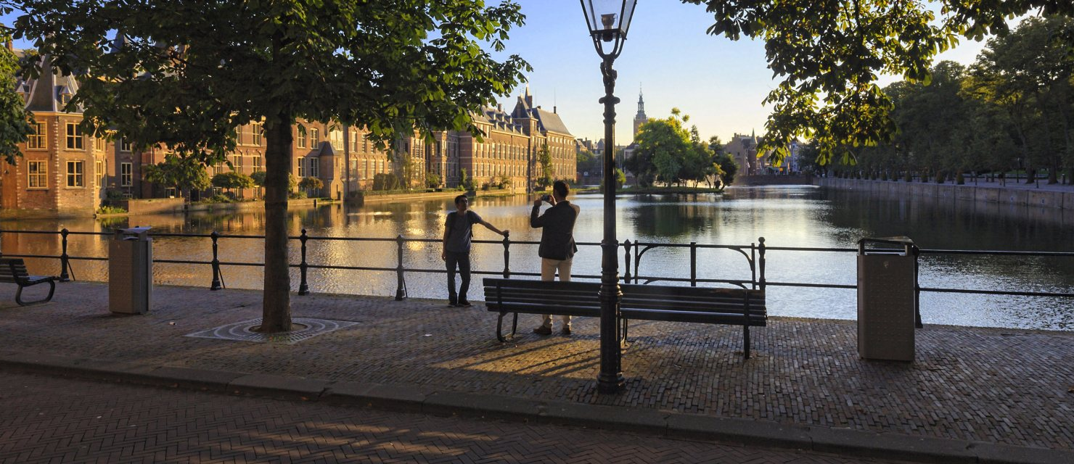

Hier komt de titel
dit is maar een test
Hittestress en digital twins
Hoe ontwerpen we een koele stad?
Farid Saif

Slide 2






Inhoudsopgave
Digital Twin gebouwen
Hittestress
Stedelijk hitte-eiland effect
Ontwerp strategieën
Case study
Conclusie

Slide 3

DWA

Slide 4
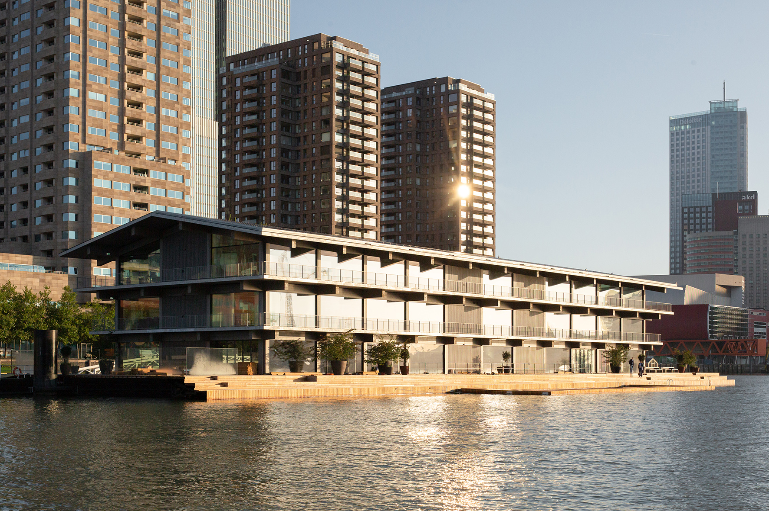
Wat doet DWA?
Floating Office, Rotterdam
Circulaire materialen
Klimaatbestendig
Energieneutraal

Slide 5
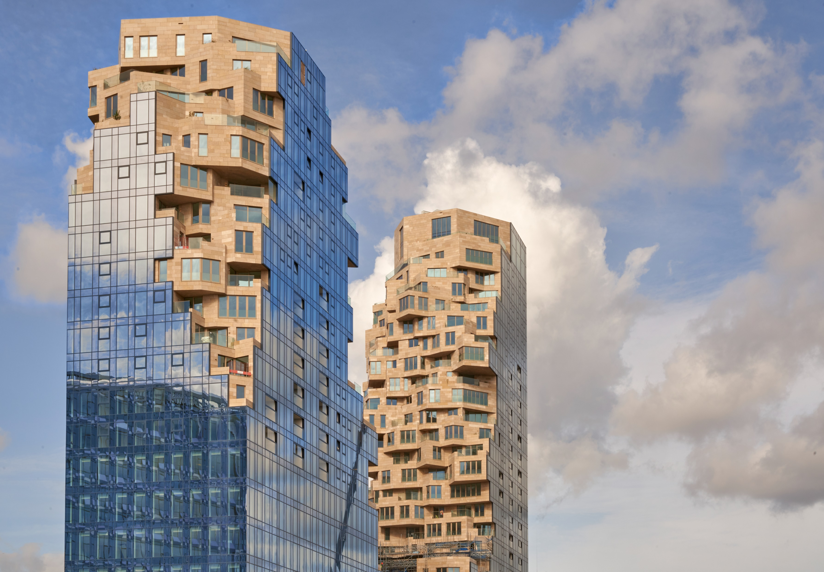
Wat doet DWA?
The Valley, Amsterdam
103 meter hoog
Integraal bouwontwerp
Licht en temperatuur op afstand bedienbaar

Slide 6
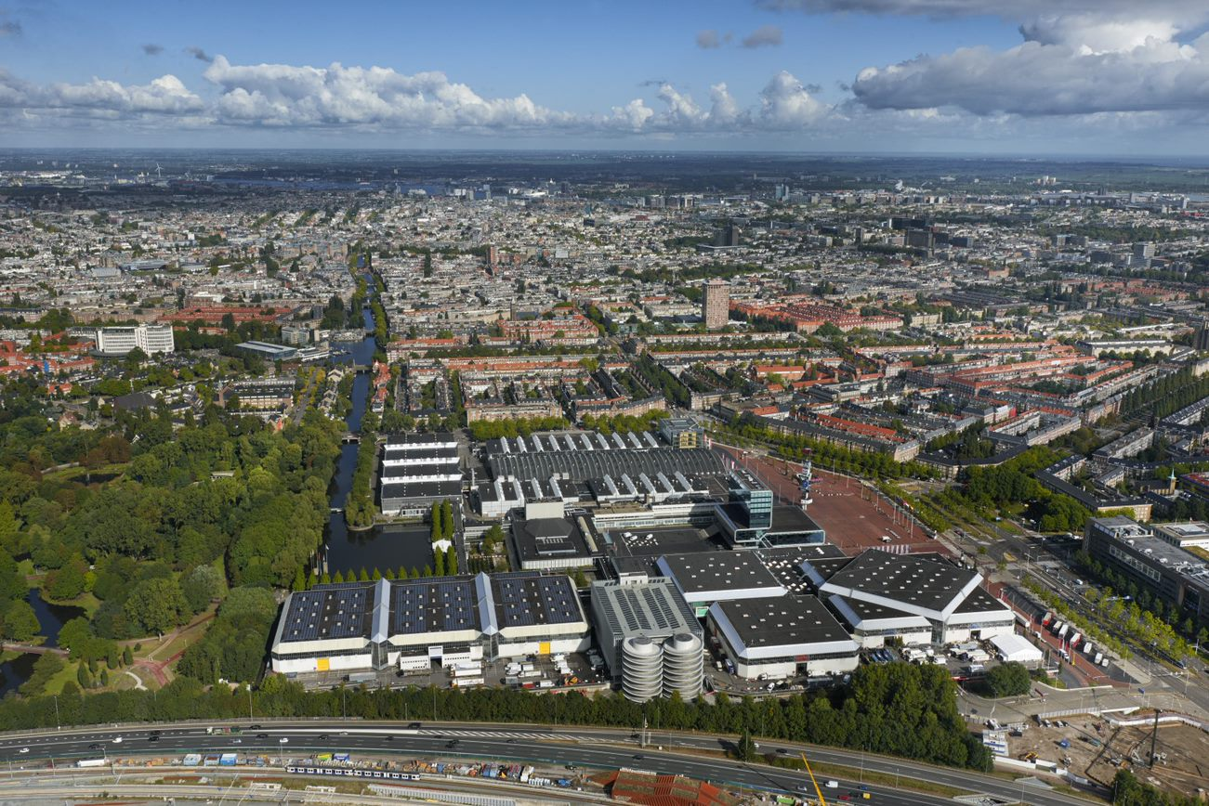
Wat doet DWA?
RAI, Amsterdam
Digital Twin
Analyse luchstromen behandelingskasten
Resulteerde in een besparing van 90 % pompenergie

Slide 7
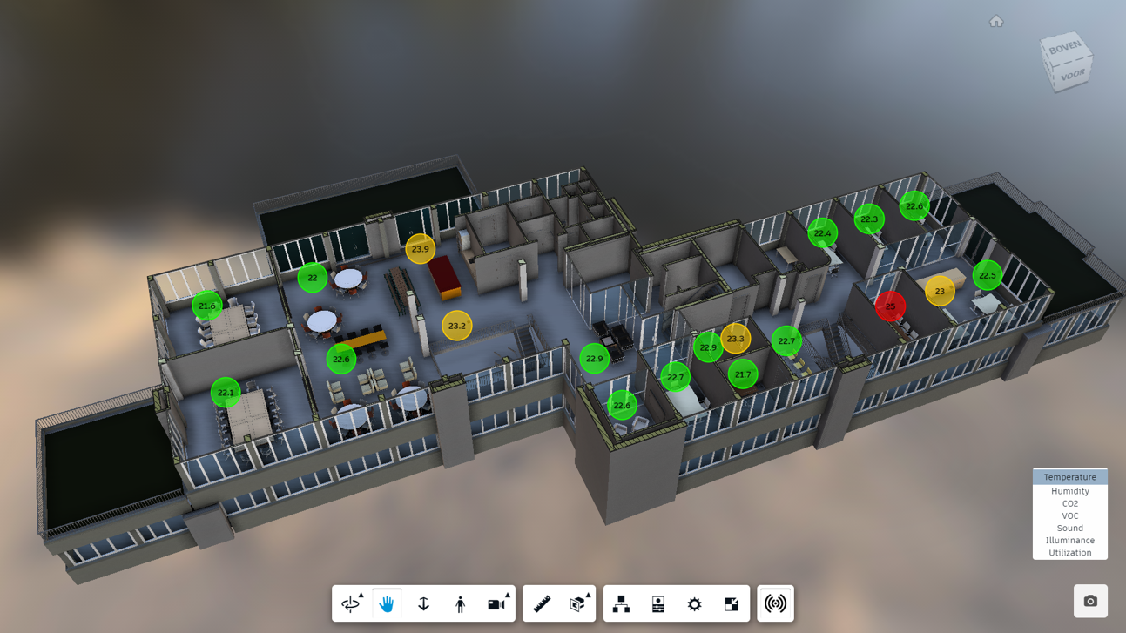
Digital Twin gebouw
AI data analyse
Scenario’s uitwerken

Slide 8
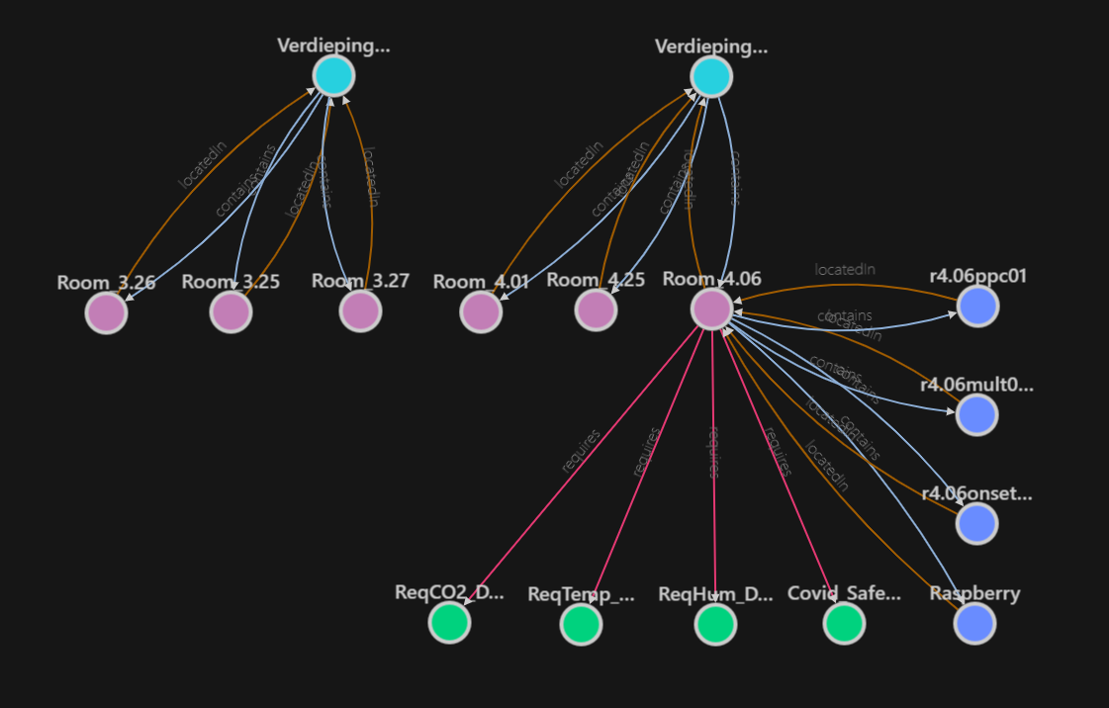
Digital Twin gebouw
Tool voor aanpassing aan de gebruiker

Slide 9
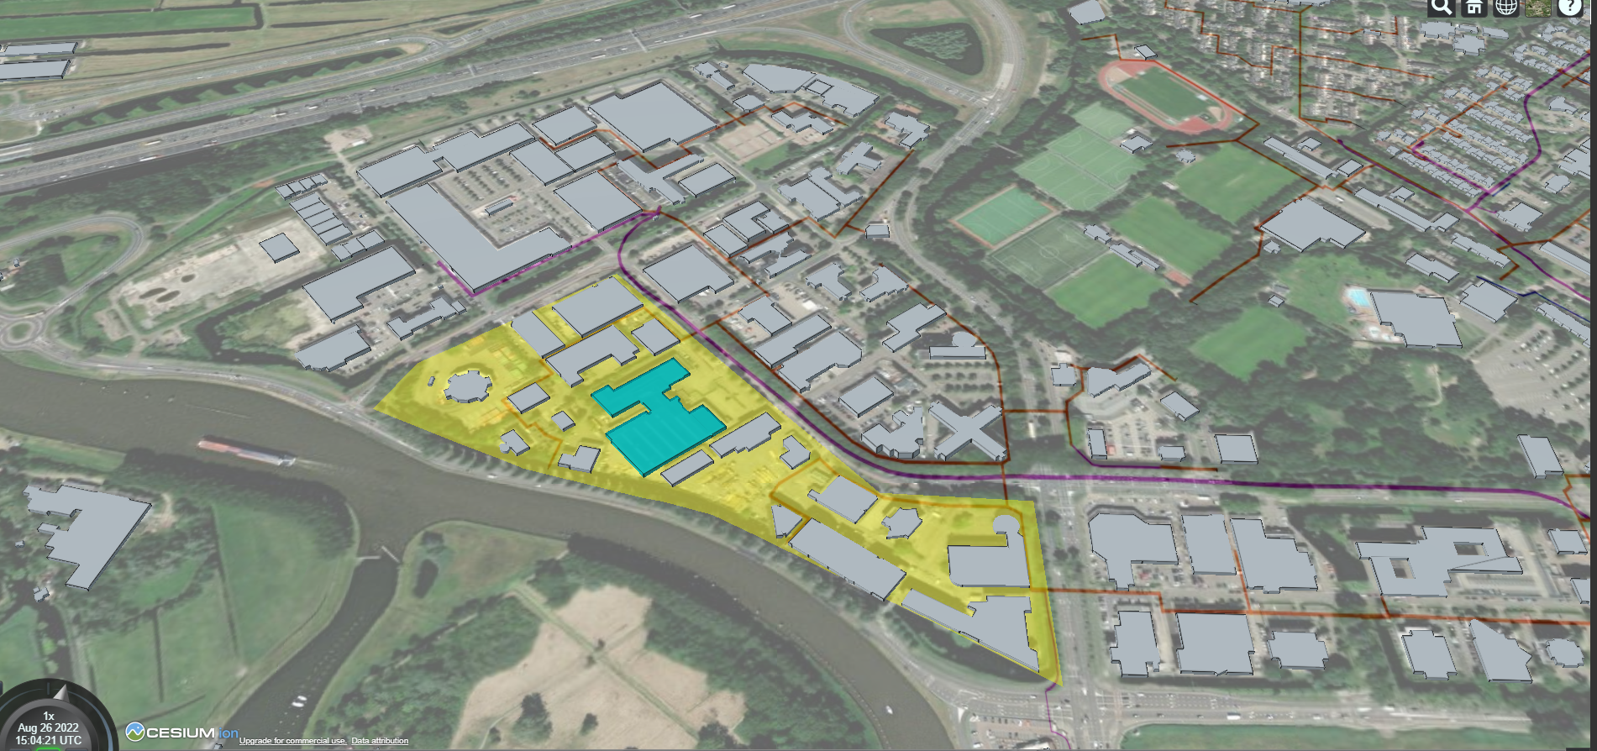
Digital Twin gebied

Slide 10
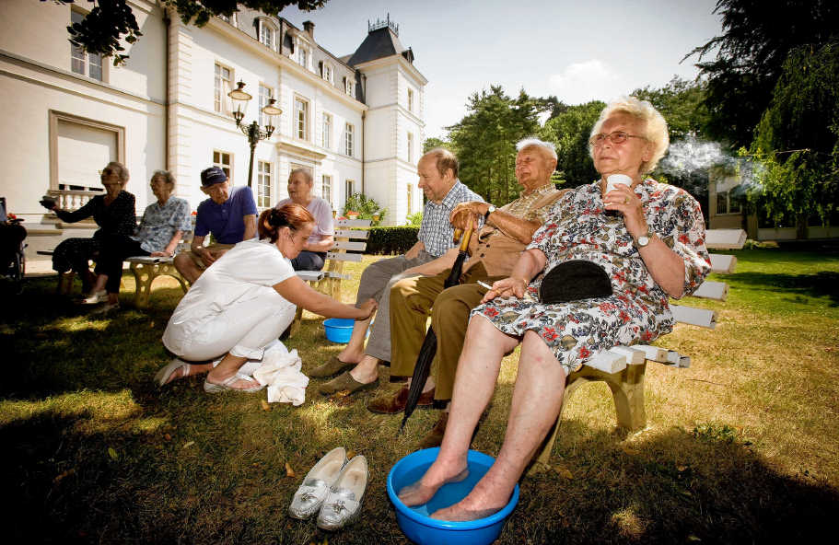
Hittestress

Slide 11
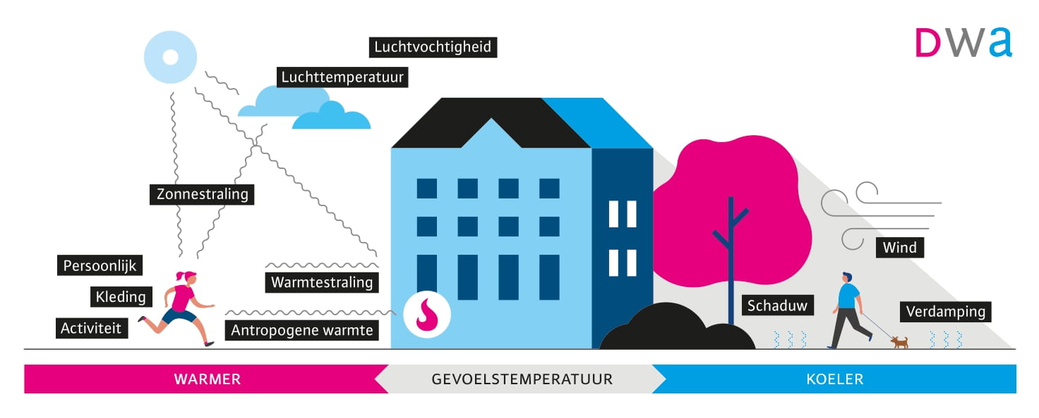
Hittestress
Hittestress is een aandoening als de gevoelstemperatuur hoger wordt dan 29°C. Gezondheidsrisico’s nemen dan toe.
Factoren gebouwde omgeving die hittestress beïnvloeden zijn:
Schaduw
Straling gebouwde omgeving
Verdamping
Wind
Fysiologische factoren zijn onder andere:
Leeftijd
Gewicht
Fysieke gesteldheid

Slide 12
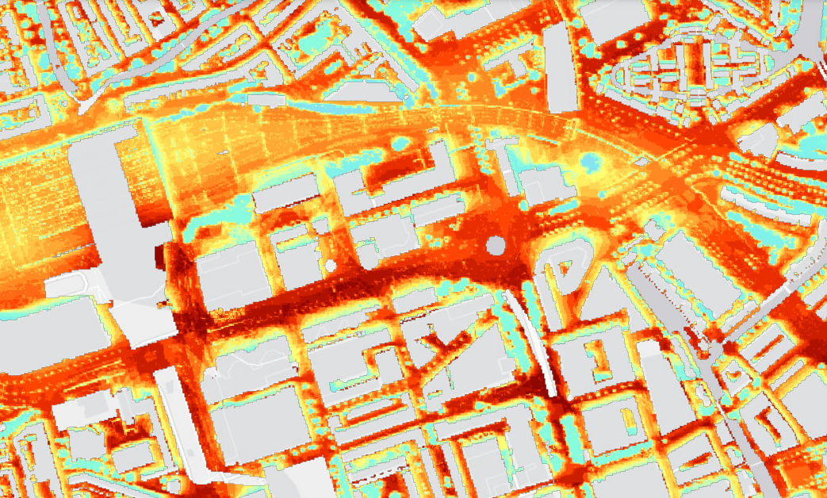
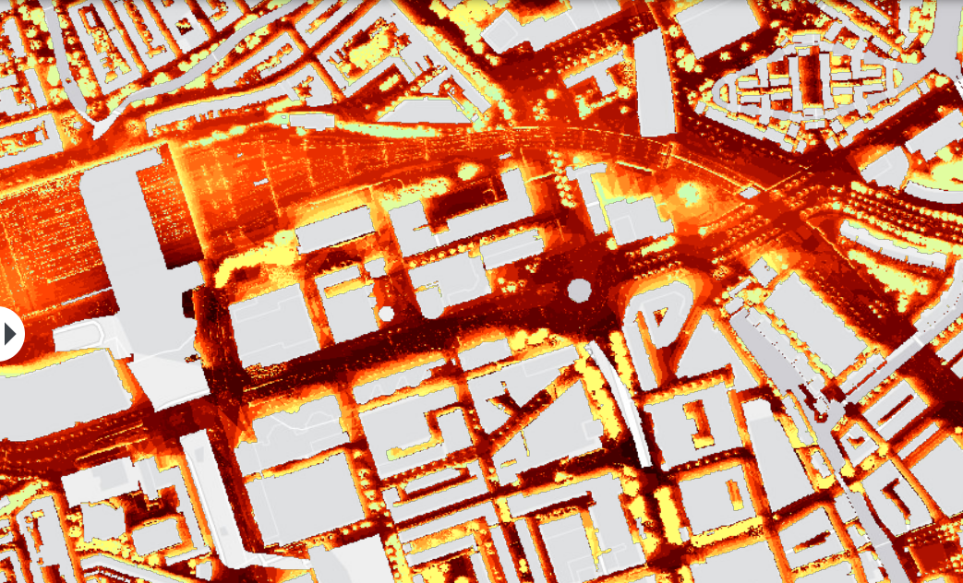
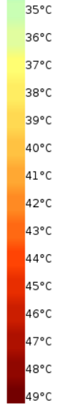
Hittestress in Nedeland
1 juli 2015
WH-scenario KNMI (warm+hoge waarde luchtstromingspatronen)
Gevoelstemperatuur Hofplein Rotterdam

Slide 13
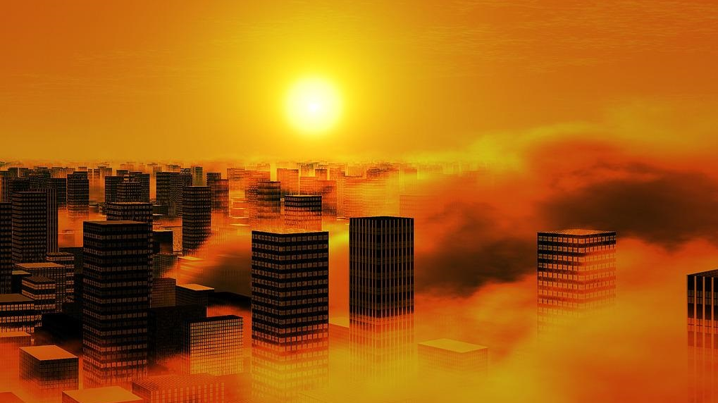
Stedelijk hitte-eiland effect

Slide 14
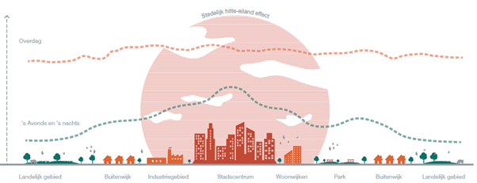
Factoren hitte-eiland effect (UHI)
Het stedelijk hitte-eiland effect is het fenomeen dat de temperatuur in de stad gemiddeld hoger is dan in landelijk gebied.
Factoren die invloed hebben op het stedelijk hitte-eiland effect zijn:
Albedo en emissiviteit
Sky View Factor (SVF)
Windstroming
Vegetatiefactor

Slide 15
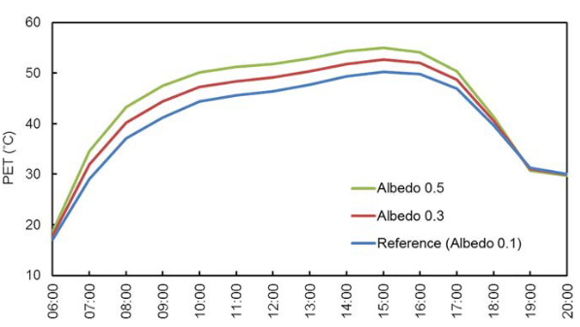
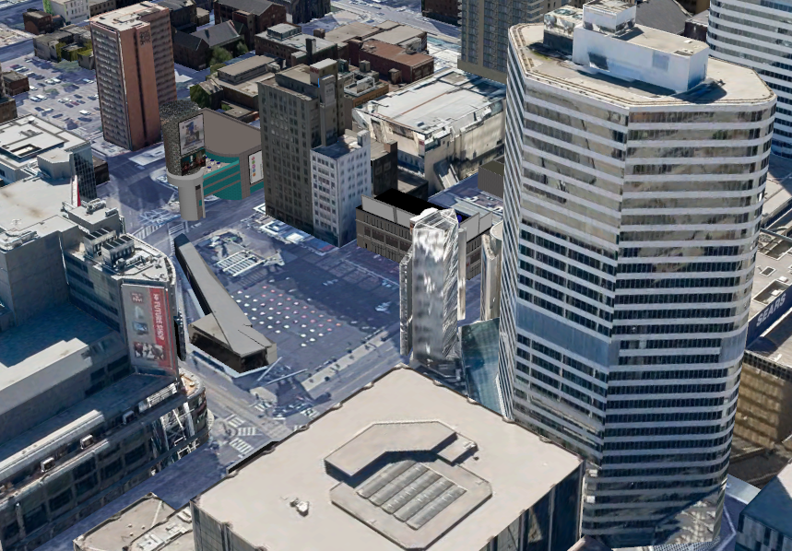
Invloed albedo en emissiviteit
Case study Yonge-Dundas square Toronto
Simulatie voor het Yonge-Dundas plein in Toronto, 4.000 m². Het albedo is in twee stappen verhoogd van 0,1 naar 0,5.
Resultaten:
Luchttemperatuur: 0,7 °C lager op 1 meter hoogte.
Gevoelstemperatuur: 4,7 °C hoger op 1 meter hoogte.
Een hoger albedo resulteert dus in een lagere luchttemperatuur, maar een hogere gevoelstemperatuur.

Slide 16
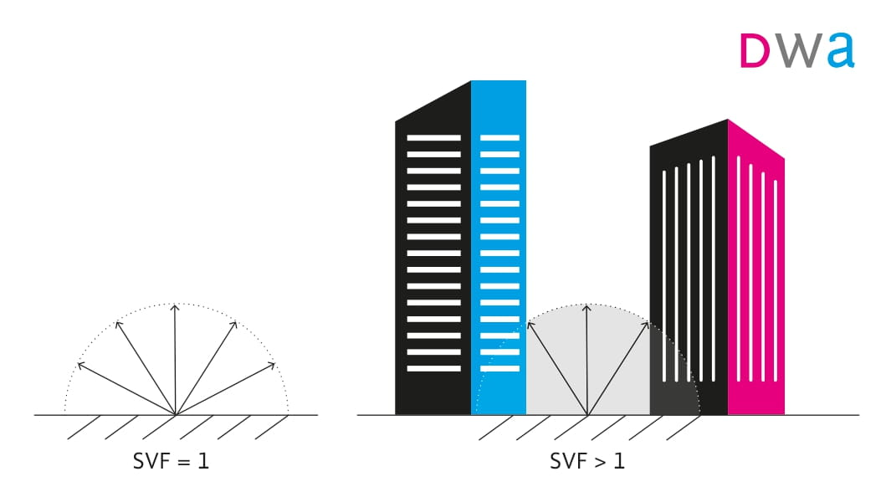
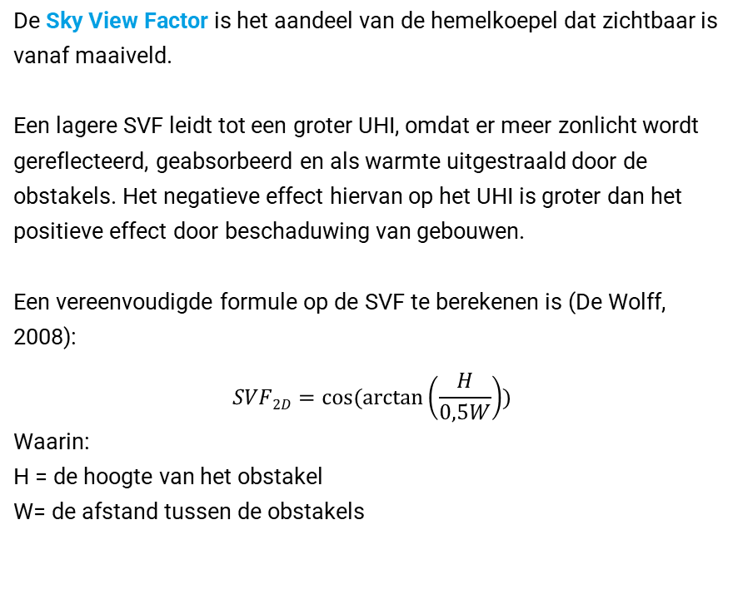
Sky View Factor (SVF)
De Sky View Factor is het aandeel van de hemelkoepel dat zichtbaar is vanaf maaiveld.
Een lagere SVF leidt tot een groter UHI, omdat er meer zonlicht wordt gereflecteerd, geabsorbeerd en als warmte uitgestraald door de obstakels. Het negatieve effect hiervan op het UHI is groter dan het positieve effect door beschaduwing van gebouwen.
Een vereenvoudigde formule op de SVF te berekenen is (De Wolff, 2008):
$$SVF2D=cos⁡(\arctan\left(\frac{H}{0,5W}\right))$$
Waarin:
H = de hoogte van het obstakel
W= de afstand tussen de obstakels

Slide 17
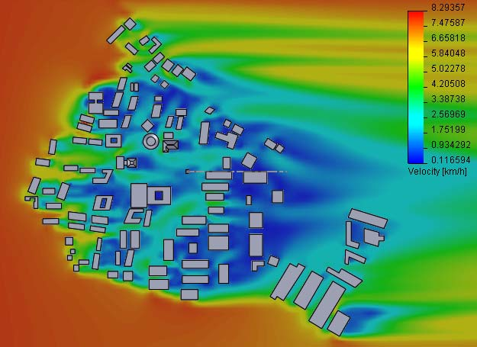
Windstroming
Bouwblokken in steden kunnen de windstroming beïnvloeden waardoor warmte minder snel wordt afgevoerd.
Model windstroming Malang, Indonesië (Sugiono, 2014)

Slide 18
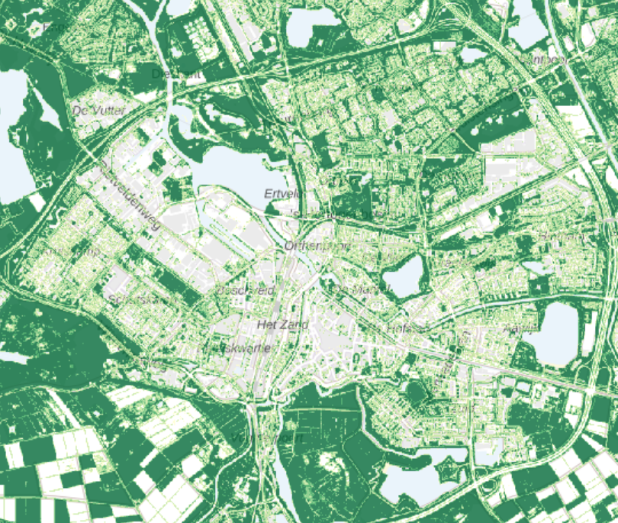
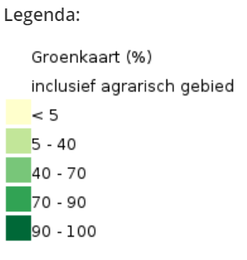
Vegetatiefactor
De vegetatiefactor in een gebied is het aandeel groen oppervlak ten opzichte van het totale oppervlak . Een hogere vegetatiefactor leidt tot een lagere UHI. Door vegetatie wordt de latente warmteflux vergroot en de voelbare warmteflux kleiner. Tevens beschaduwen bomen het ondergelegen oppervlak, waardoor deze minder opwarmt.
Vegetatiefactor Den Bosch

Slide 19

Berekening van het stedelijk hitte-eiland effect
Vereenvoudigde formule (Bron: Ontwikkeling Standaard Stresstest Hitte, RIVM)
UHImax = (2 - SVF - Fveg) *$\sqrt[4]{\frac{S(tmax−Tmin)}{u}}$
Waarin:
UHImax: Maximaal temperatuurverschil [°C ]
SVF: Sky view factor [-]
Fveg: Vegetatiefactor [-]
S: Gemiddelde uurlijkse globale straling [W/m²]
Tmax: maximum temperatuur [°C]
Tmin: minimum temperatuur [°C]
U: Gemiddelde dagelijkse windsnelheid [m/s]

Slide 20
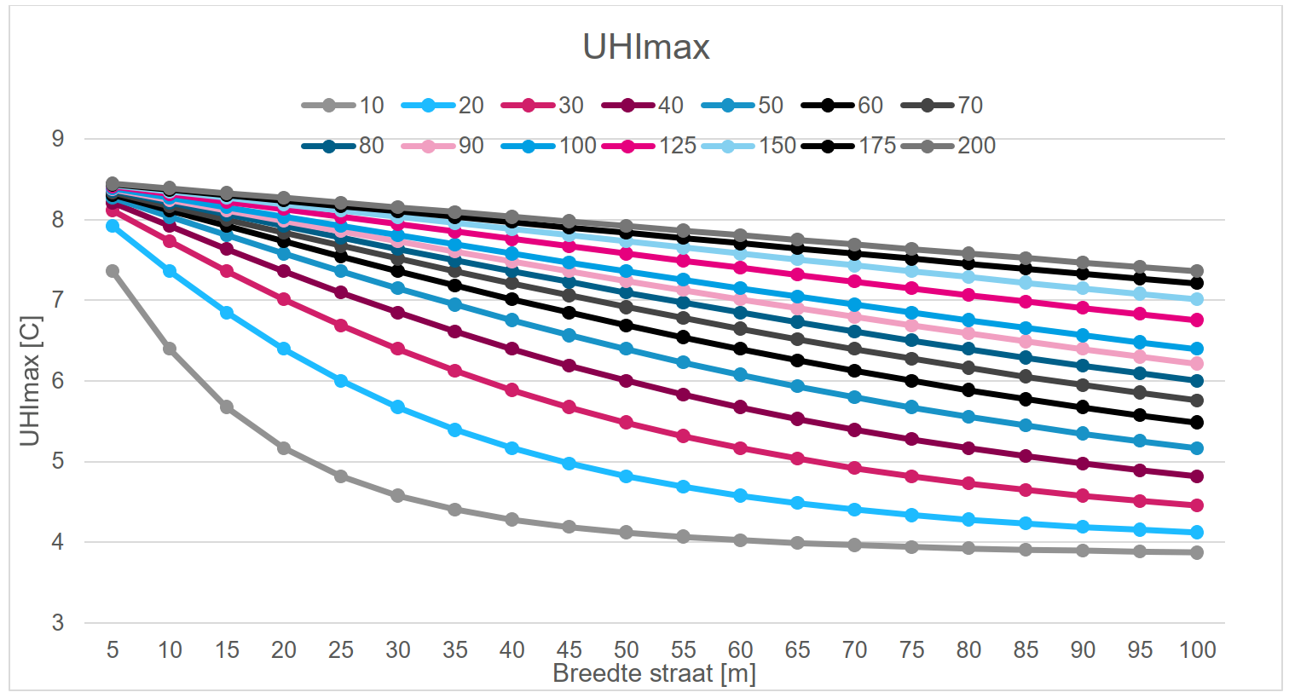

Relatie hoogte obstakel, breedte straat en UHI
UHImax = (2 - SVF - Fveg) *$\sqrt[4]{\frac{S(tmax−Tmin)}{u}}$
$$SVF2D=cos⁡(\arctan\left(\frac{H}{0,5W}\right))$$

Slide 21
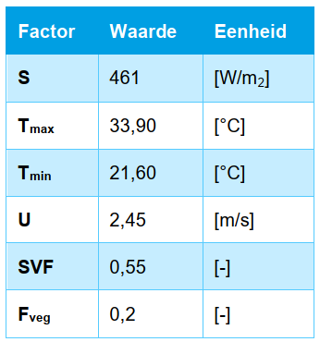
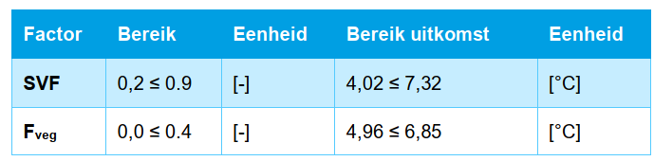
Invloed vegetatiefactor en sky view factor op UHI
UHImax = (2 - SVF - Fveg) *$\sqrt[4]{\frac{S(tmax−Tmin)}{u}}$

Slide 22




Koelprincipes
Reflectie
Schaduw
Ventilatie
Verdamping

Slide 23
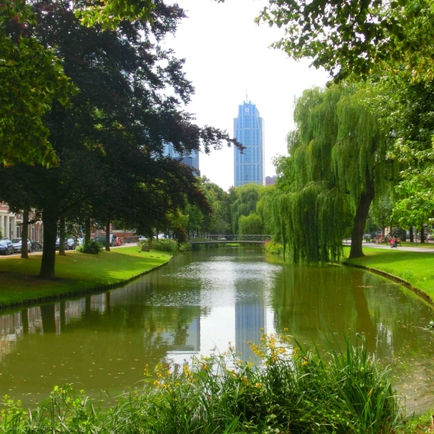
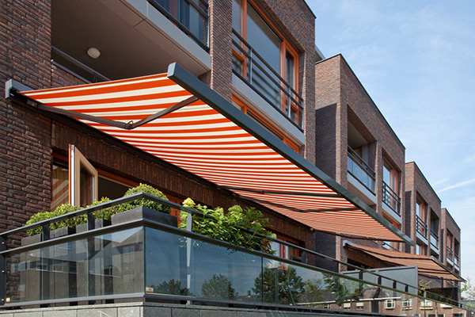

Ontwerpmaatregelen
Categorie
Koelen met blauw
Koelen met grijs
Koelen met groen

Slide 24
Koelen met blauw
Water als verkoelende ontwerpmaatregel
Heeft effect op hittestress op of aan het water
Het effect van water op de gevoelstemperatuur reikt niet ver
Het effect verschilt per type en grootte van het oppervlaktewater
Werkt als warmtebuffer wat zowel een positief als negatief op hittestress kan hebben.
PET (physiological equivalent temperature) gemeten boven het water

Slide 25
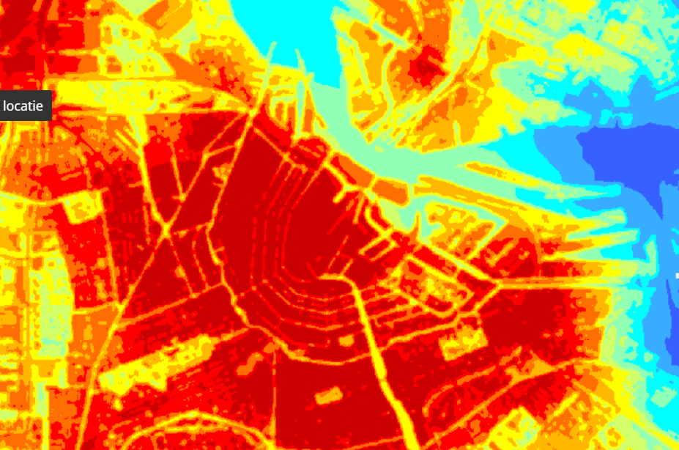
Effect oppervlaktewater
Amsterdam

Slide 26
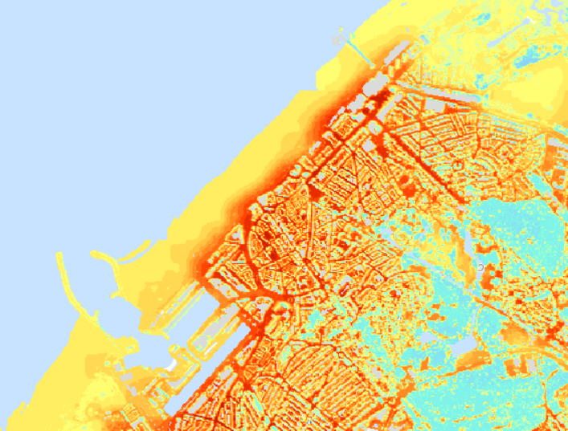
Effect open water
Scheveningen

Slide 27
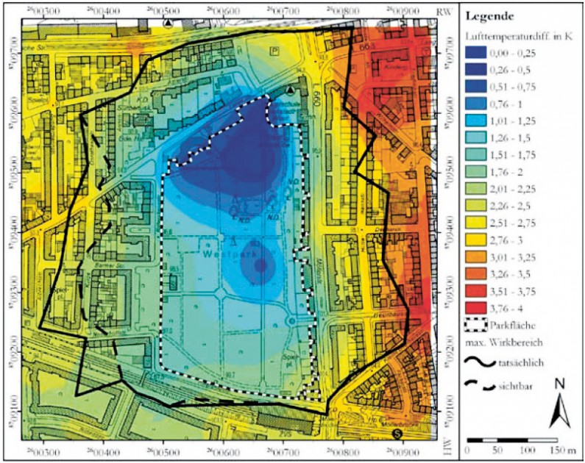
Koelen met groen
Bomen, struiken en gras
Het uitstralende effect van een groot park is ongeveer gelijk aan de halve diameter van het park
Bomen verlagen de gevoelstemperatuur overdag door schaduw en voorkomt dat de oppervlakten eronder opwarmen.
‘s nachts stralen deze oppervlakten dan minder warmte uit en onttrekt het groen door verdamping warmte aan de directe omgeving.
Bij langdurige hitte en droogte is het verkoelend effect van groene daken beperkt door indroging van het substraat.
Reikwijdte park op luchttemperatuur ‘s nachts in Westpark Dortmund (Klimawandel, 2011, via: urbanbluegrids.com)

Slide 28
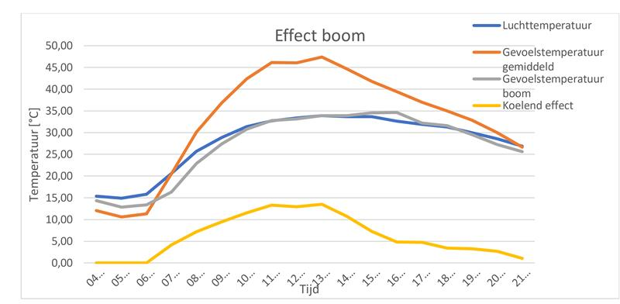
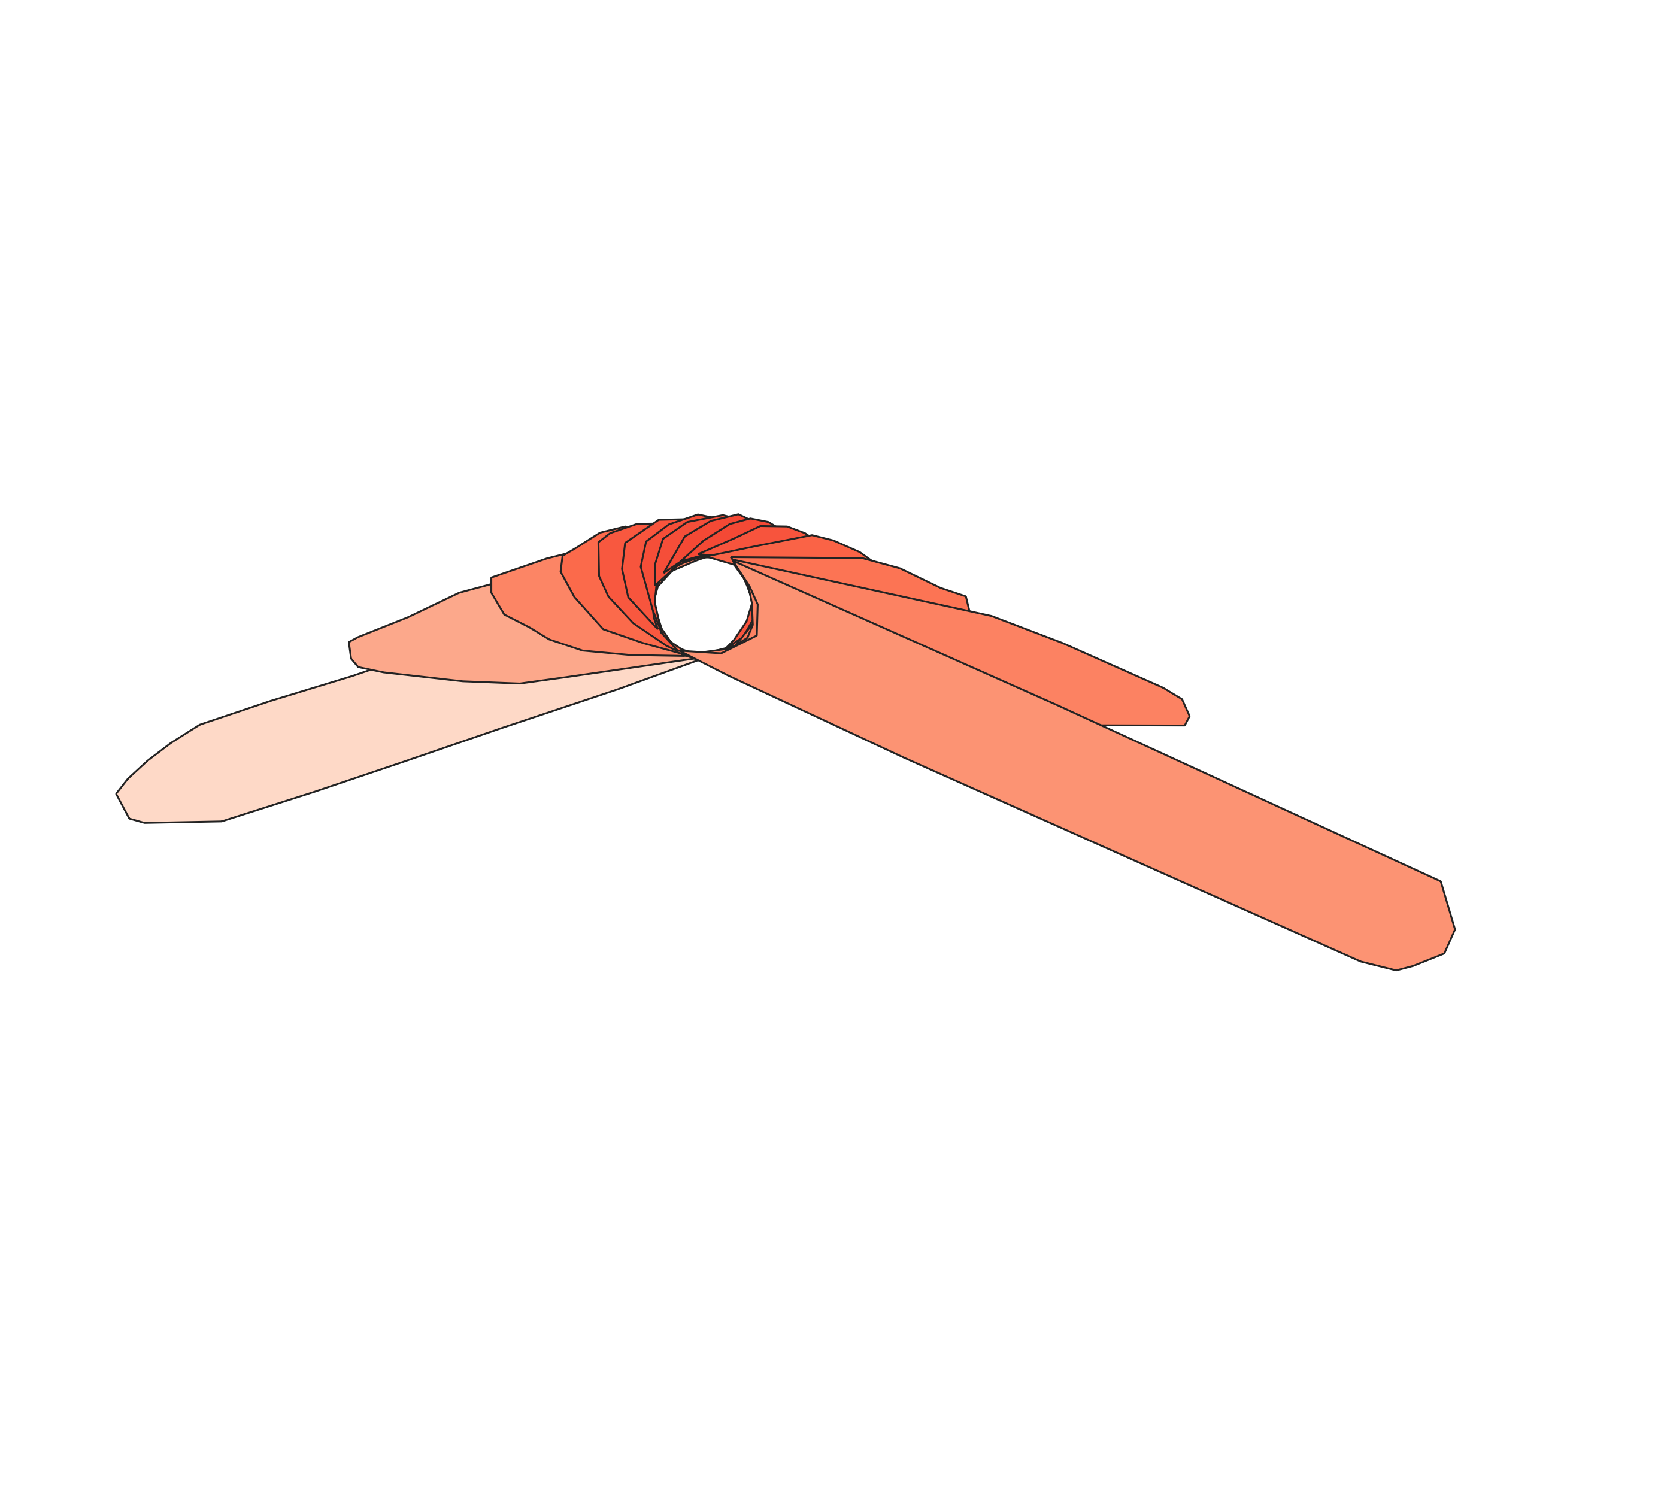
Koelen met groen
Koelend effect boom

Slide 29
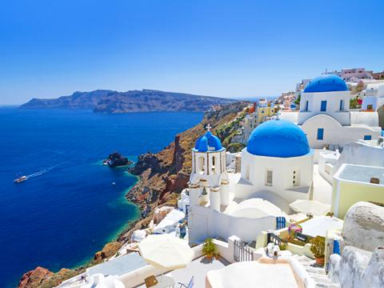
Koelen met grijs
Materialen met een hoge albedo en een lage emissiviteit hebben een positieve bijdrage aan het verminderen van het stedelijk hitte-eiland effect.
Het effect is voornamelijk op de luchttemperatuur en niet op de gevoelstemperatuur.
Op stadsniveau is er maximaal 0,9 °C winst te behalen.
0,1 – 0,3 °C per 10 % albedo verhoging (Santamouris, 2014).
Op lokaal niveau blijft een wit dak circa 30 °C koeler in vergelijking met een traditioneel dak (EPA, 2008).

Slide 30
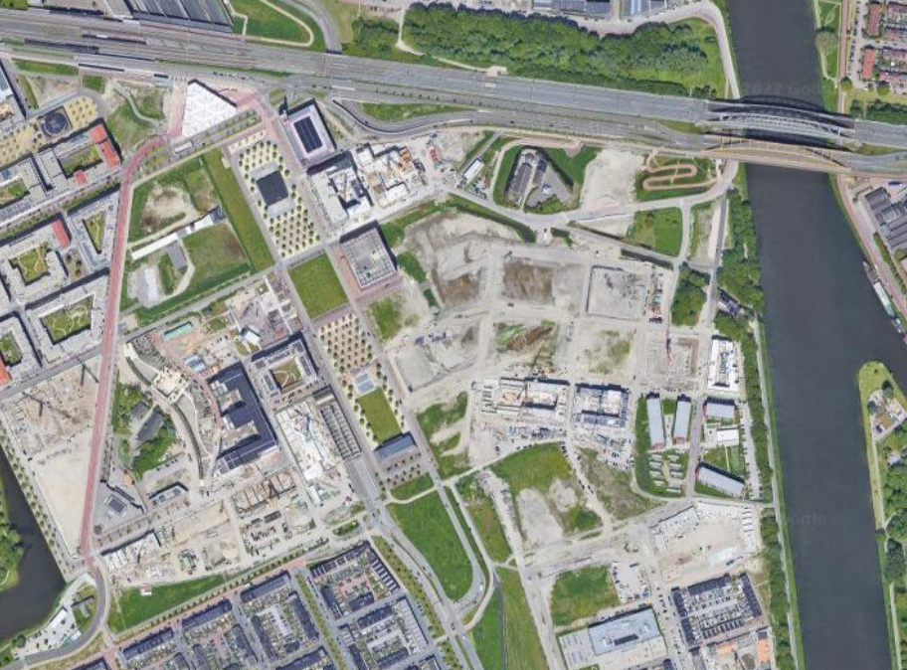
Case study Berlijnplein, Utrecht

Slide 31
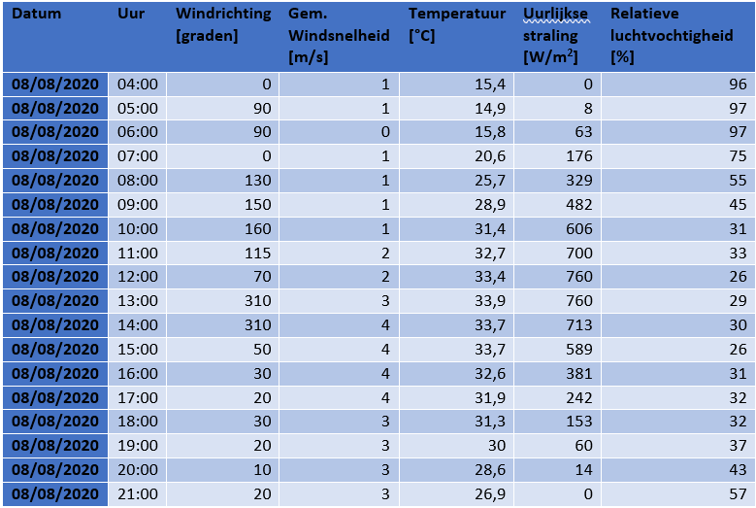
Case study Berlijnplein
Weersomstandigheden vergelijkbaar met 08-08-2020

Slide 32
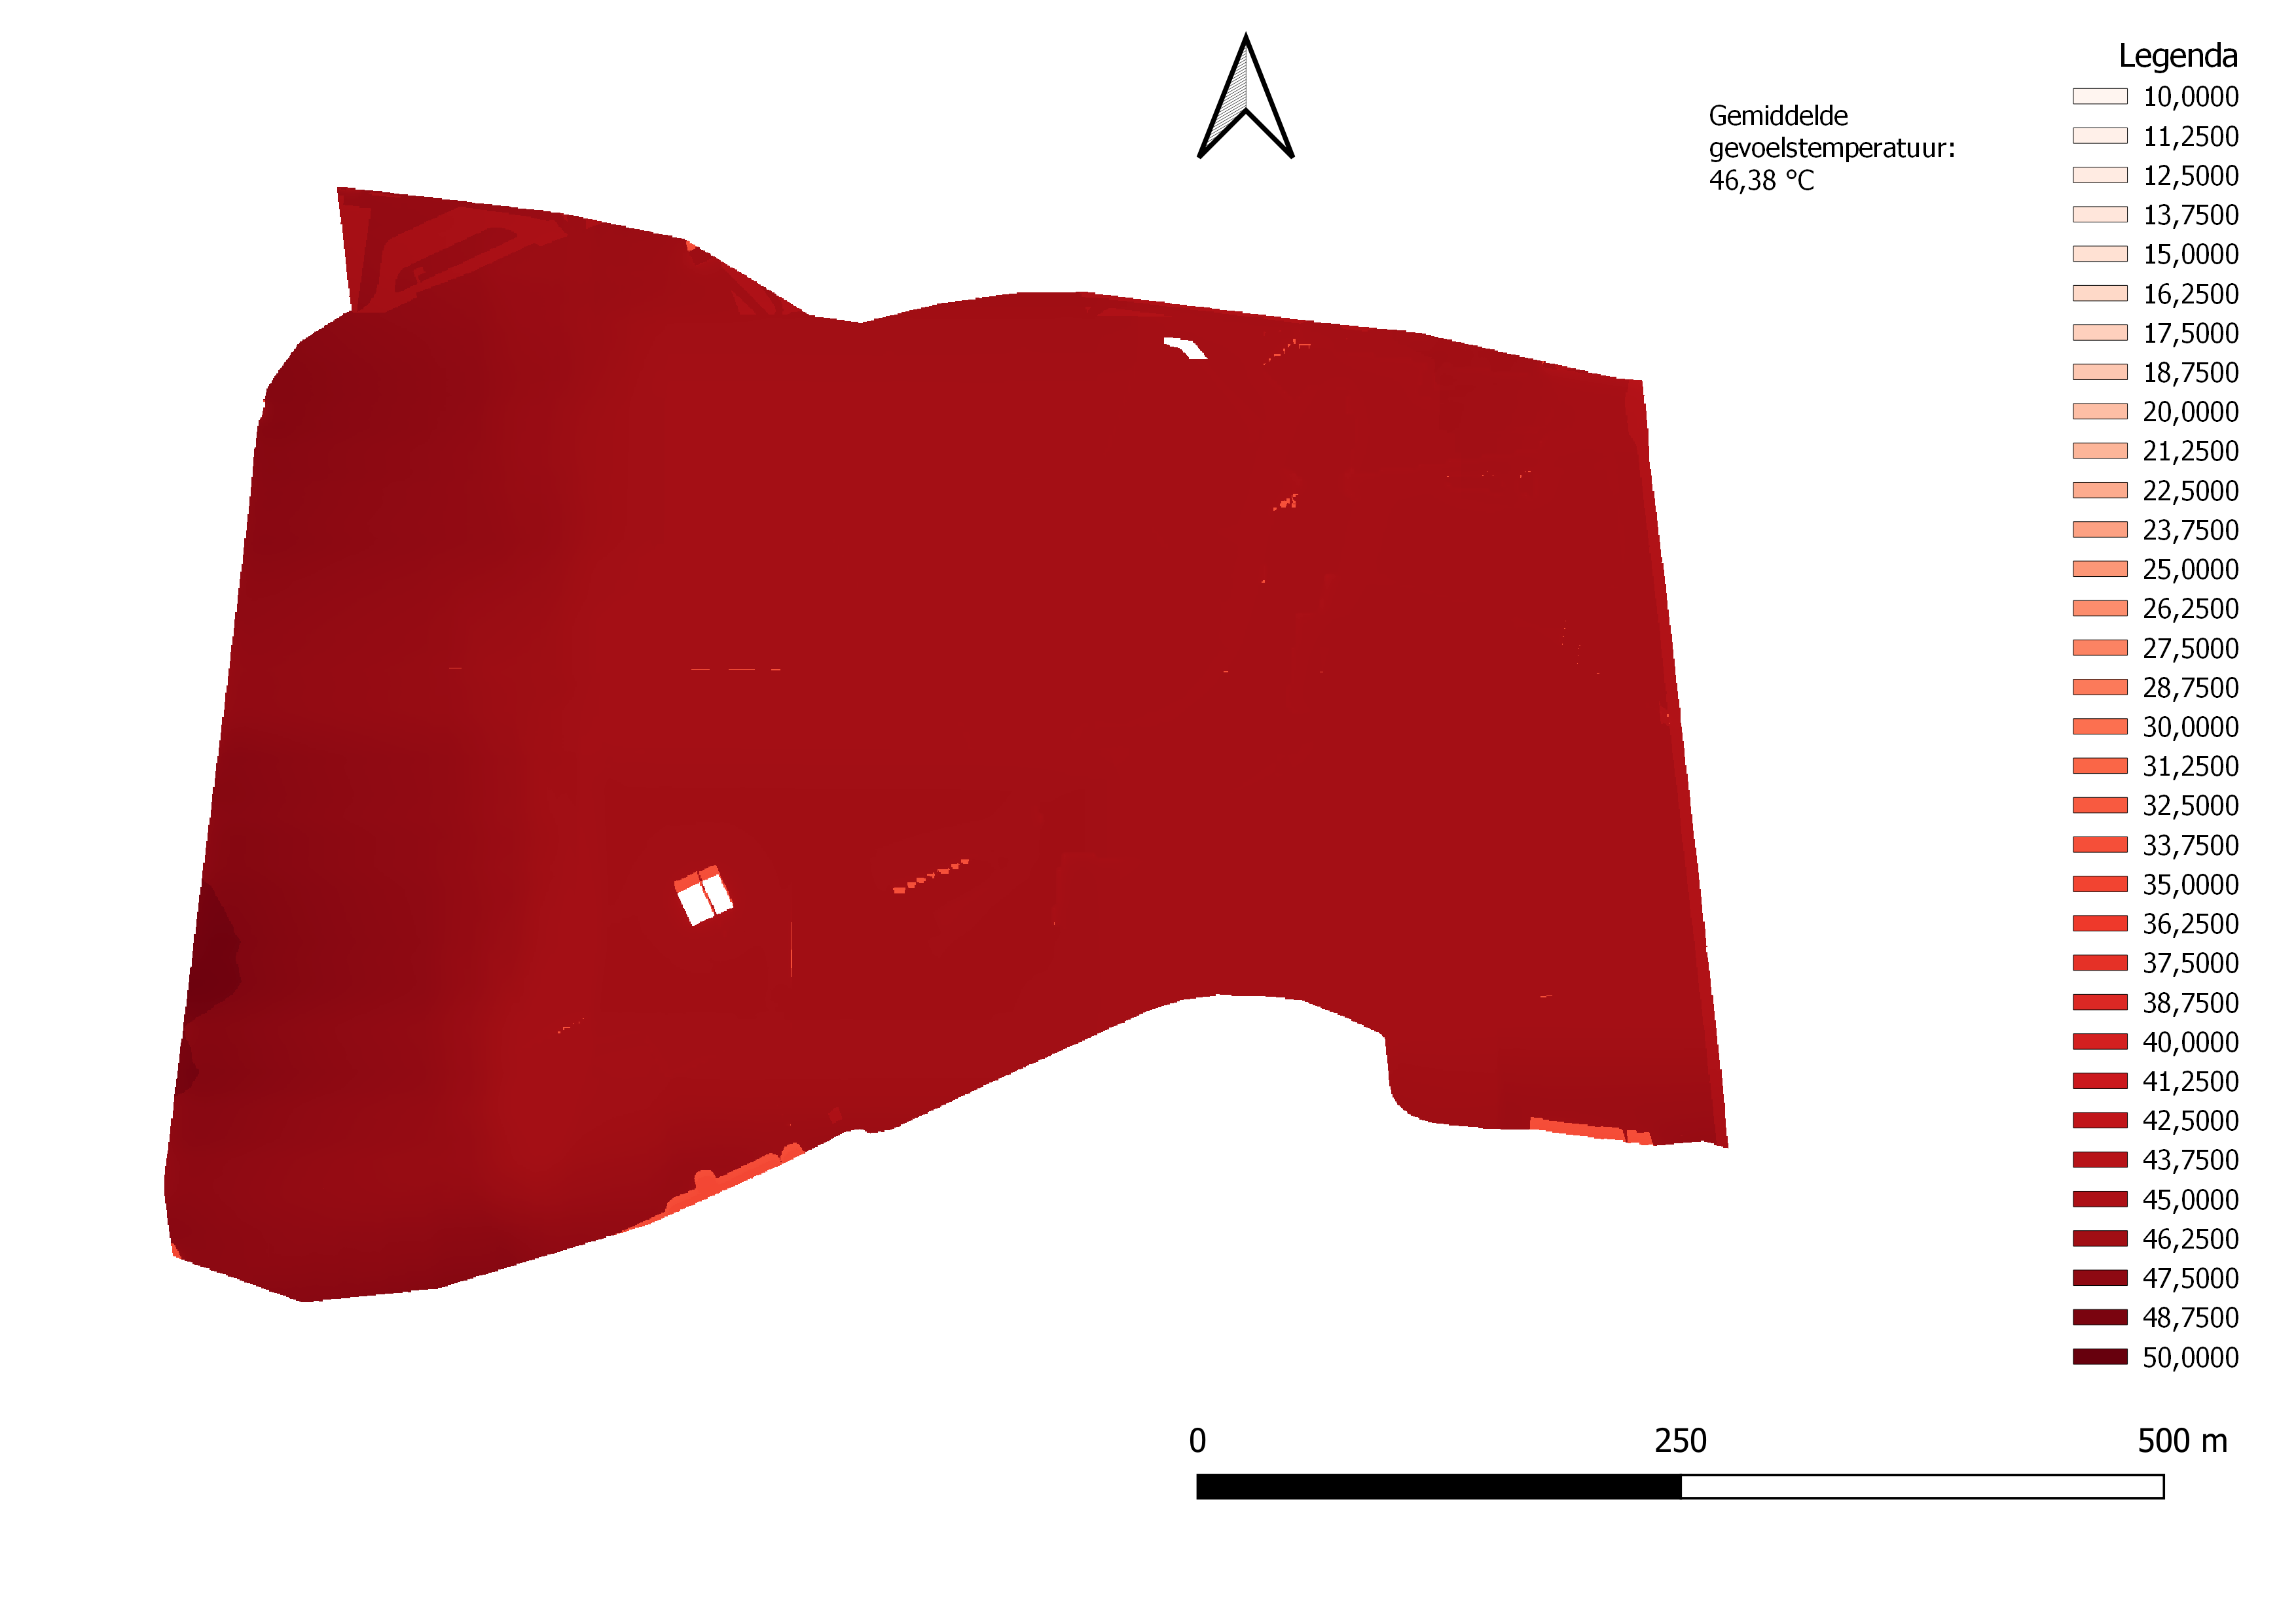
Case study Berlijnplein
Hittestress onbebouwde situatie (variant 0)
Gesimuleerd met tygron

Slide 33
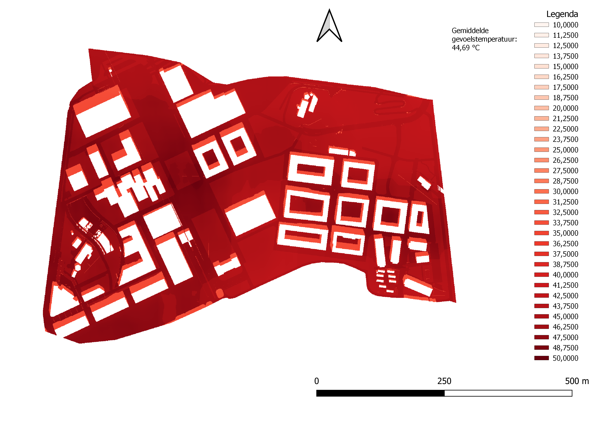
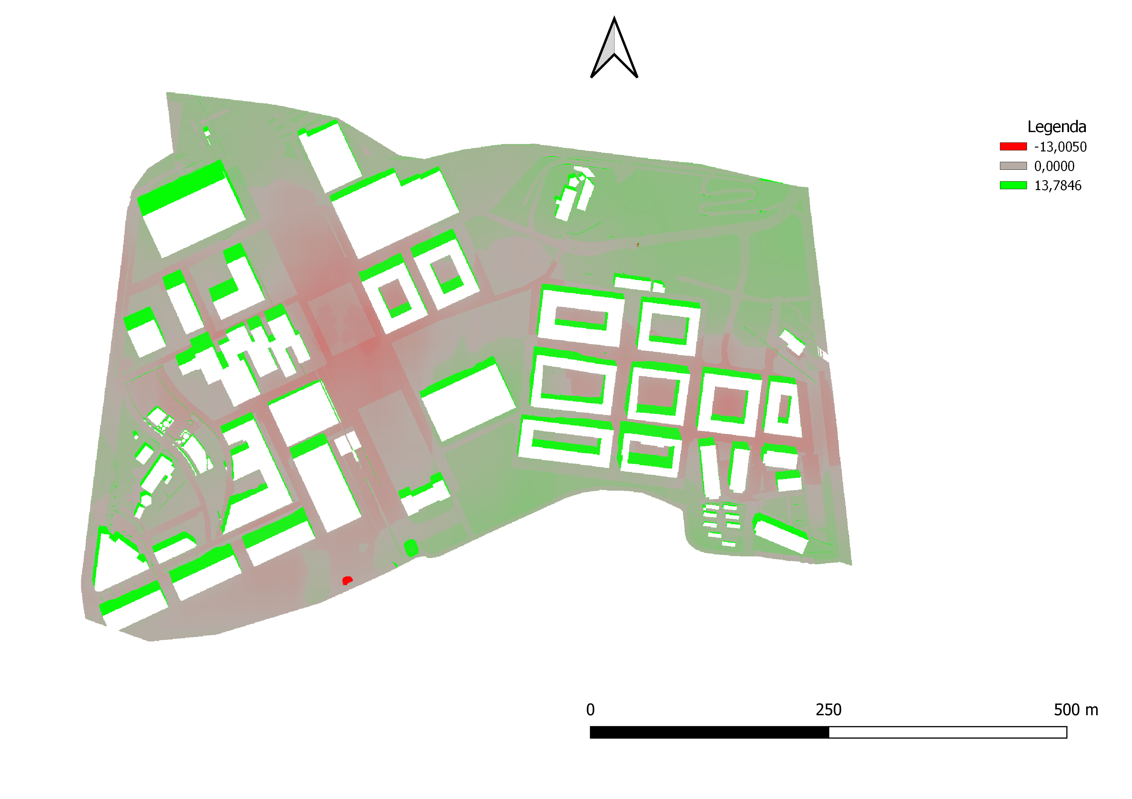
Case study Berlijnplein
Hittestress bebouwde situatie en verschil (variant 1)
Hittestress bebouwde situatie
Verschil tussen bebouwd en onbebouwd
Gevoelstemperatuur verlaging: 1,69 °C

Slide 34
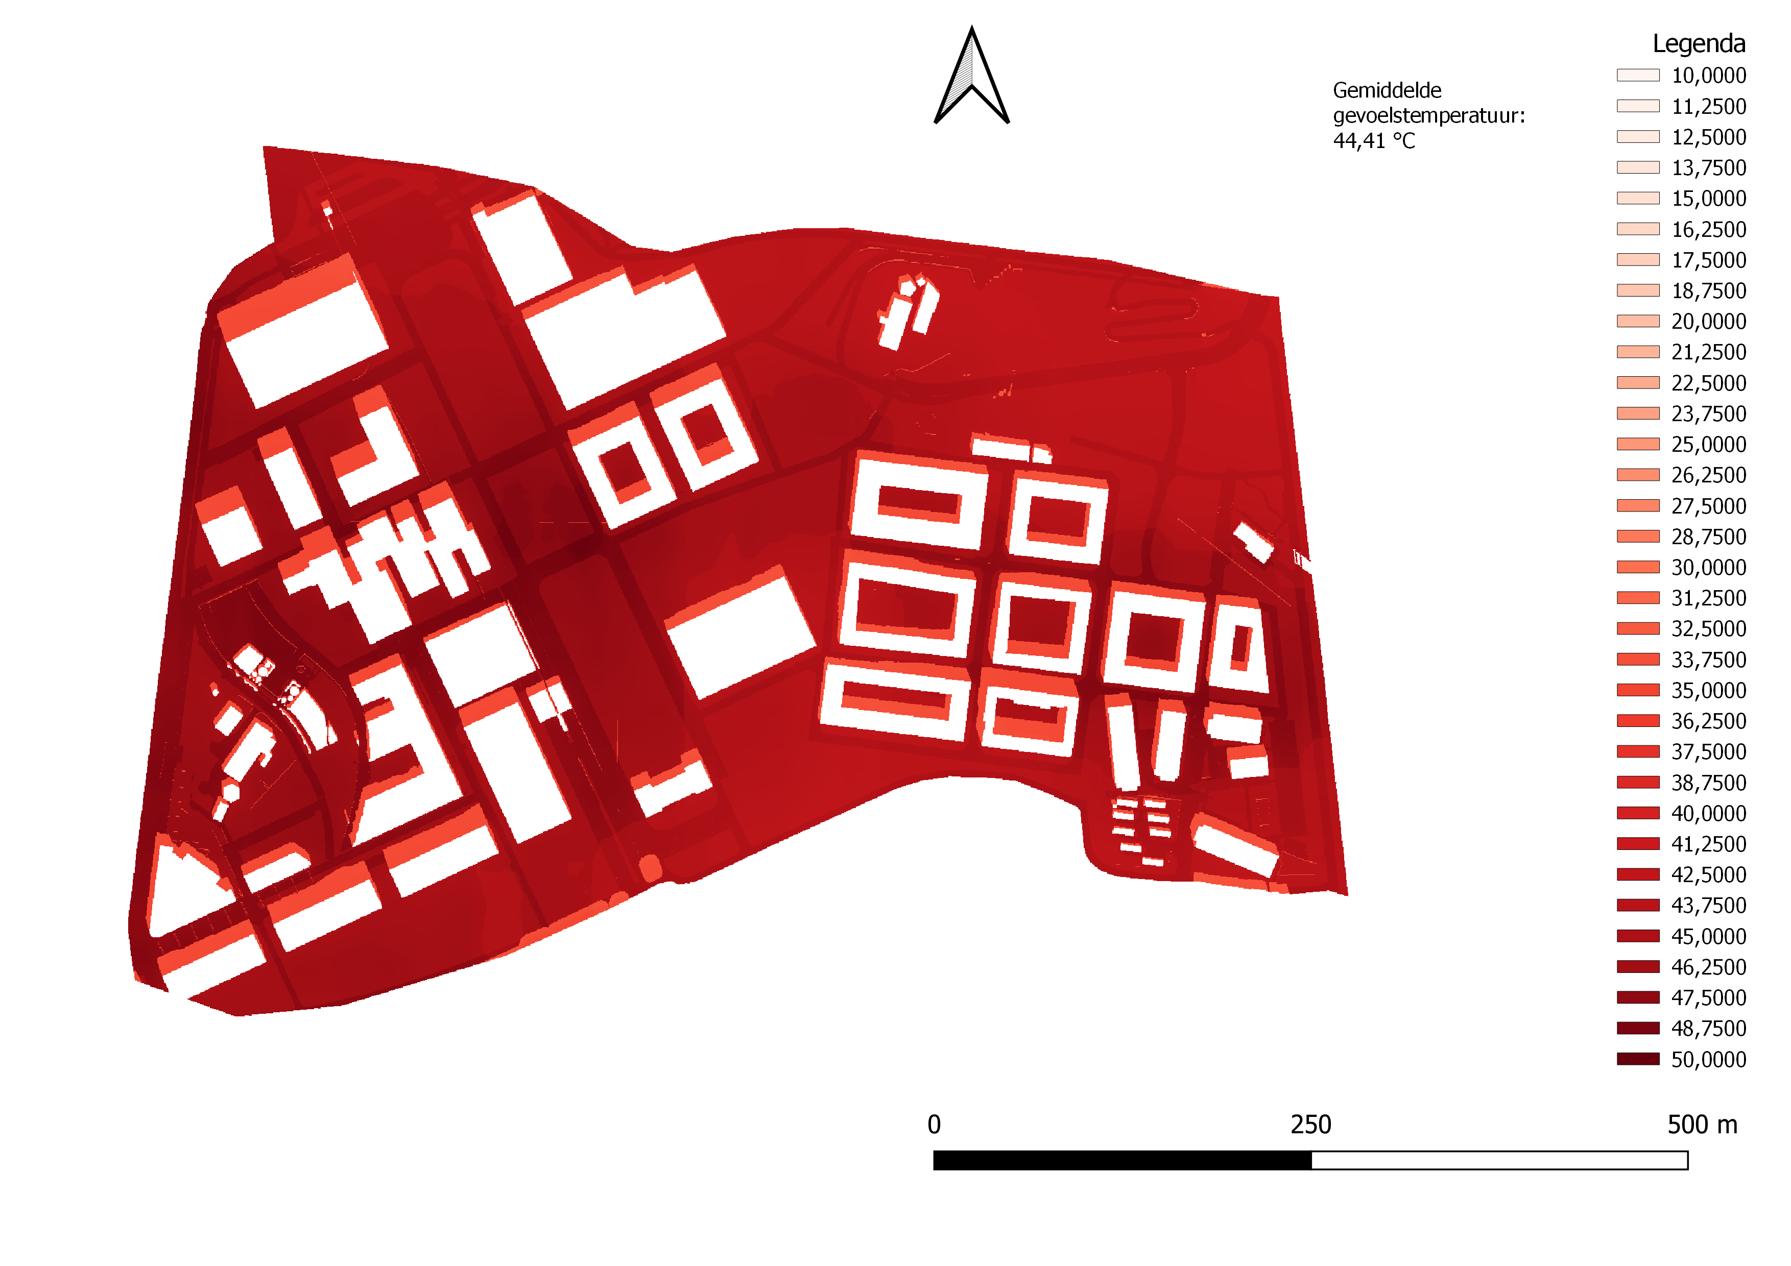
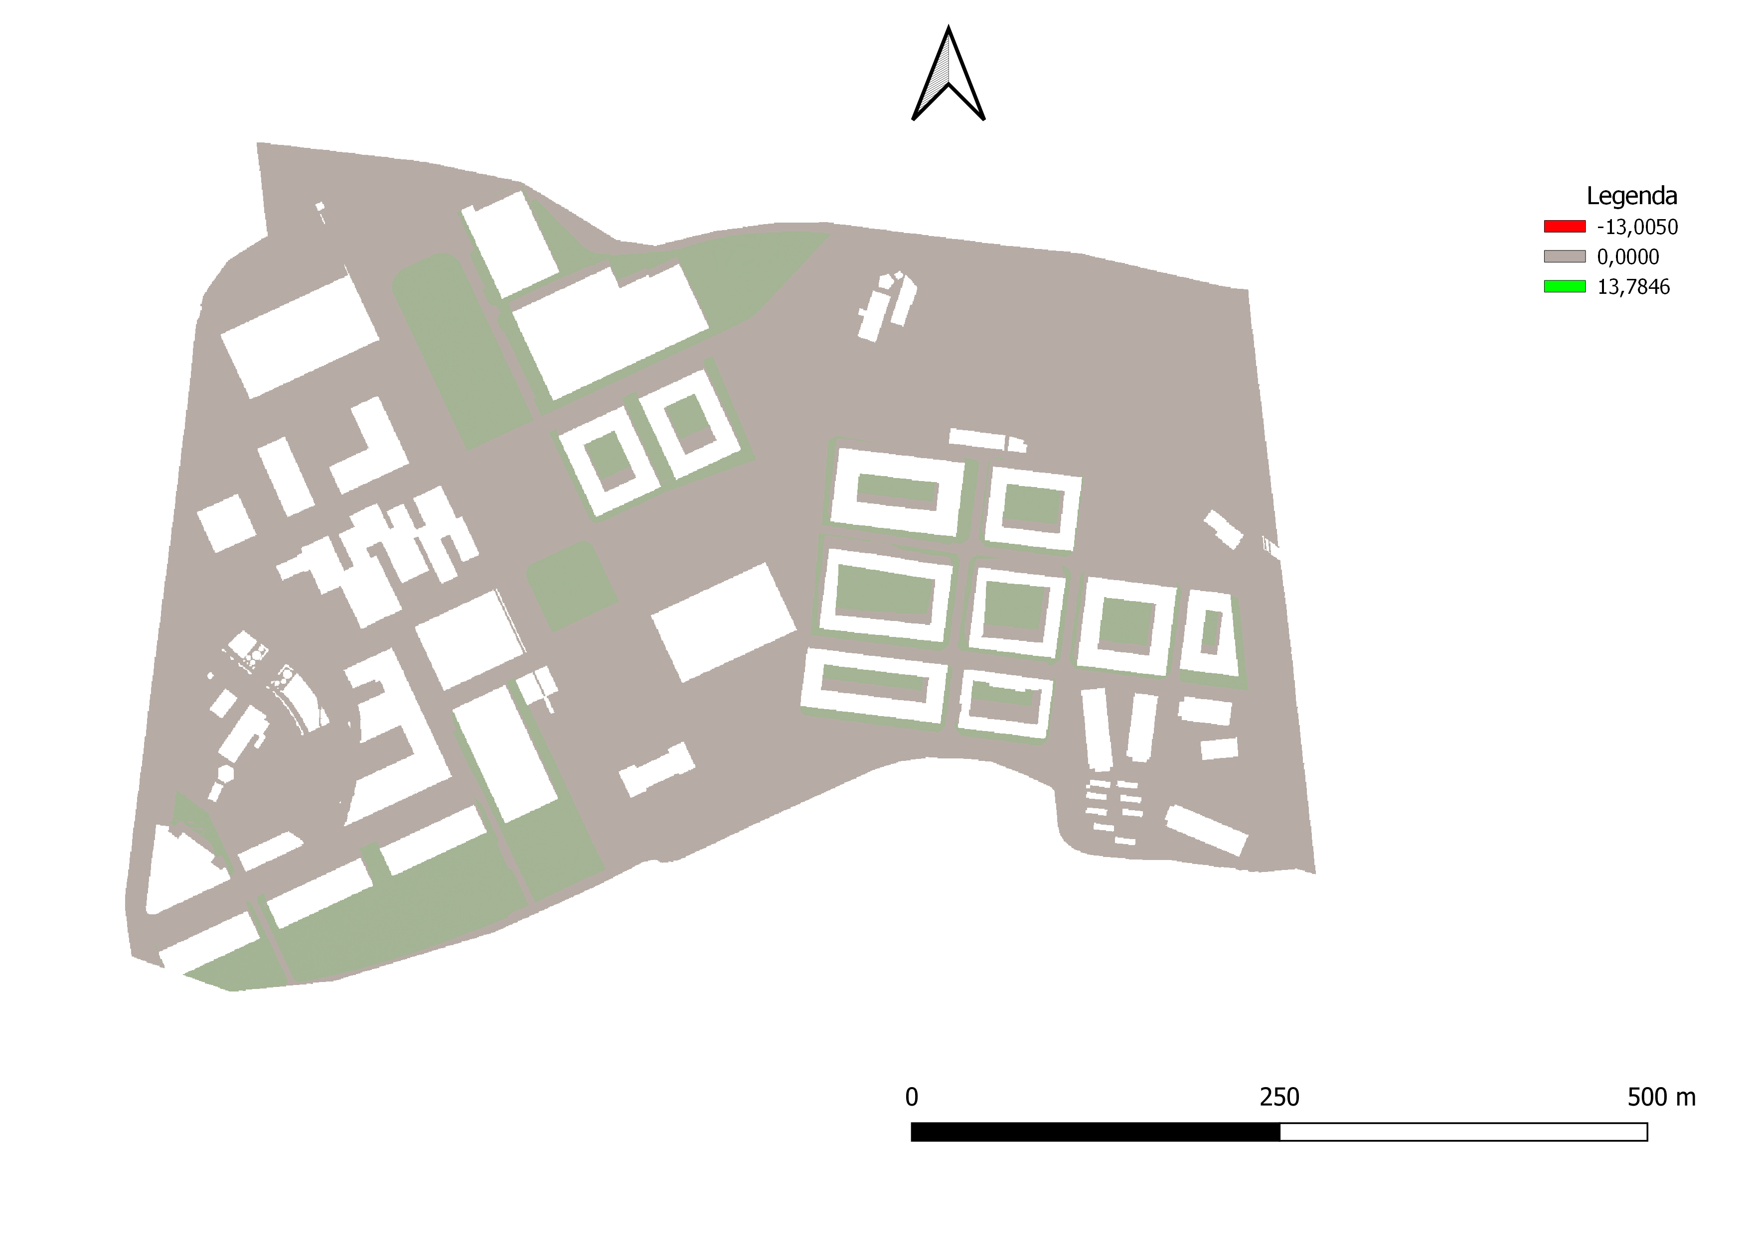
Case study Berlijnplein
Effect minder oppervlakteverharding (variant 2)
Hittestress bij minder verharding
Verschil met volledig verhard
Gevoelstemperatuur verlaging: 0,28 °C

Slide 35
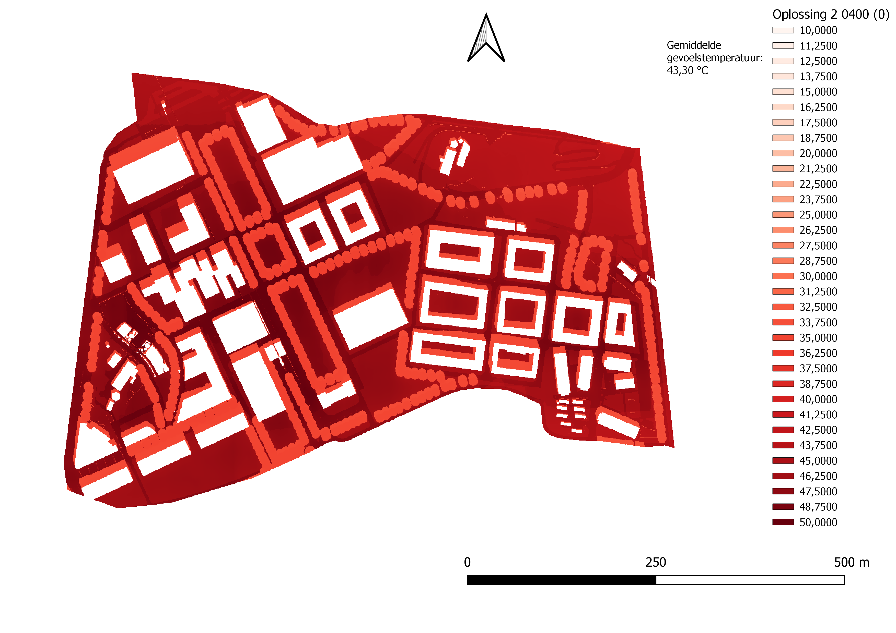
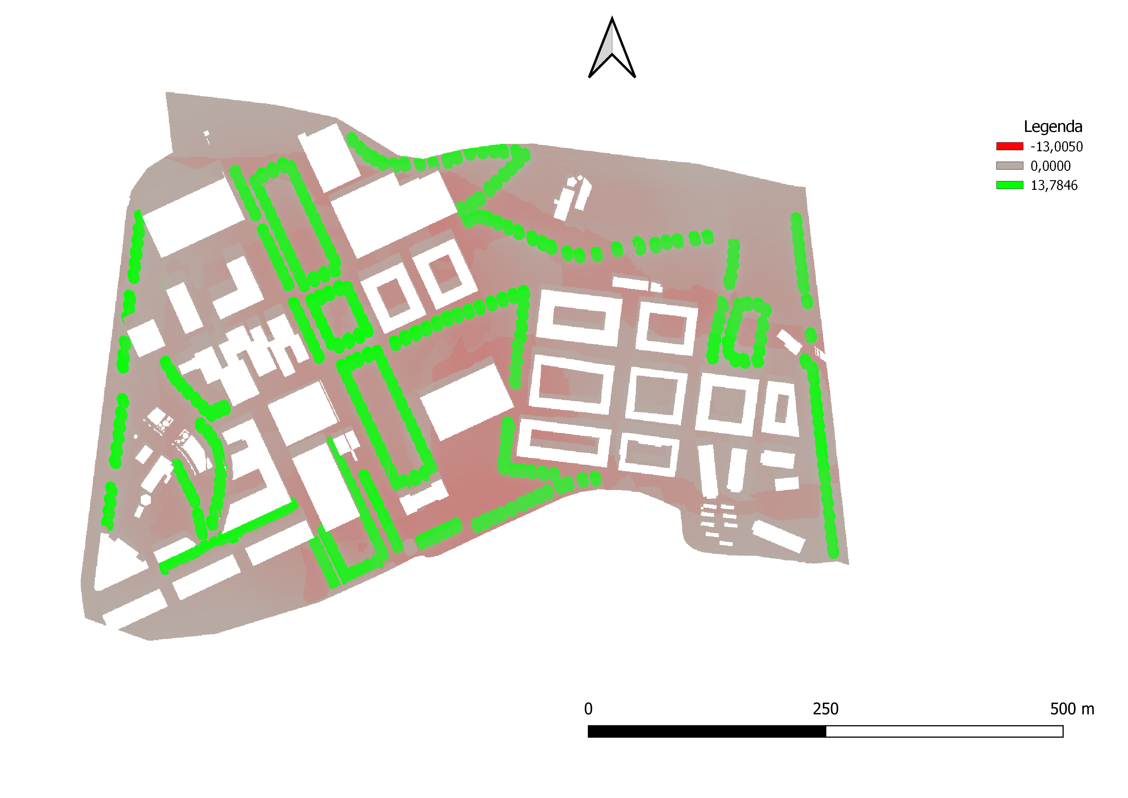
Case study Berlijnplein
Toevoegen bomen (variant 3)
Hittestress met toevoeging bomen
Verschil tussen varianten
Gevoelstemperatuur verlaging: 1,11 °C

Slide 36
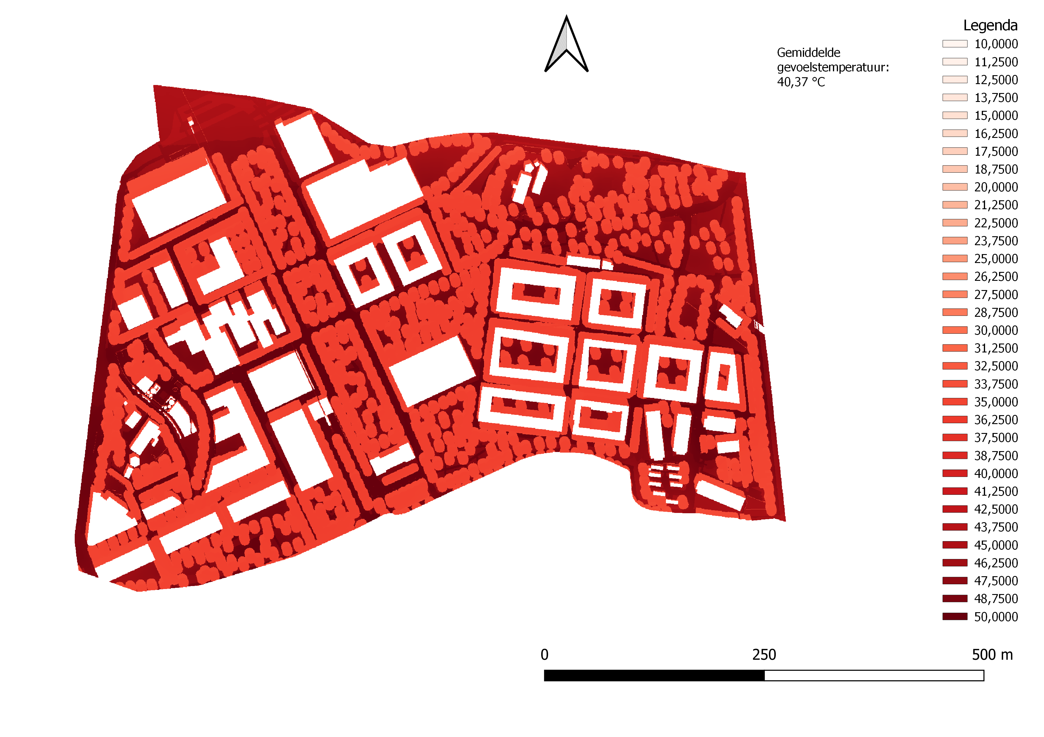
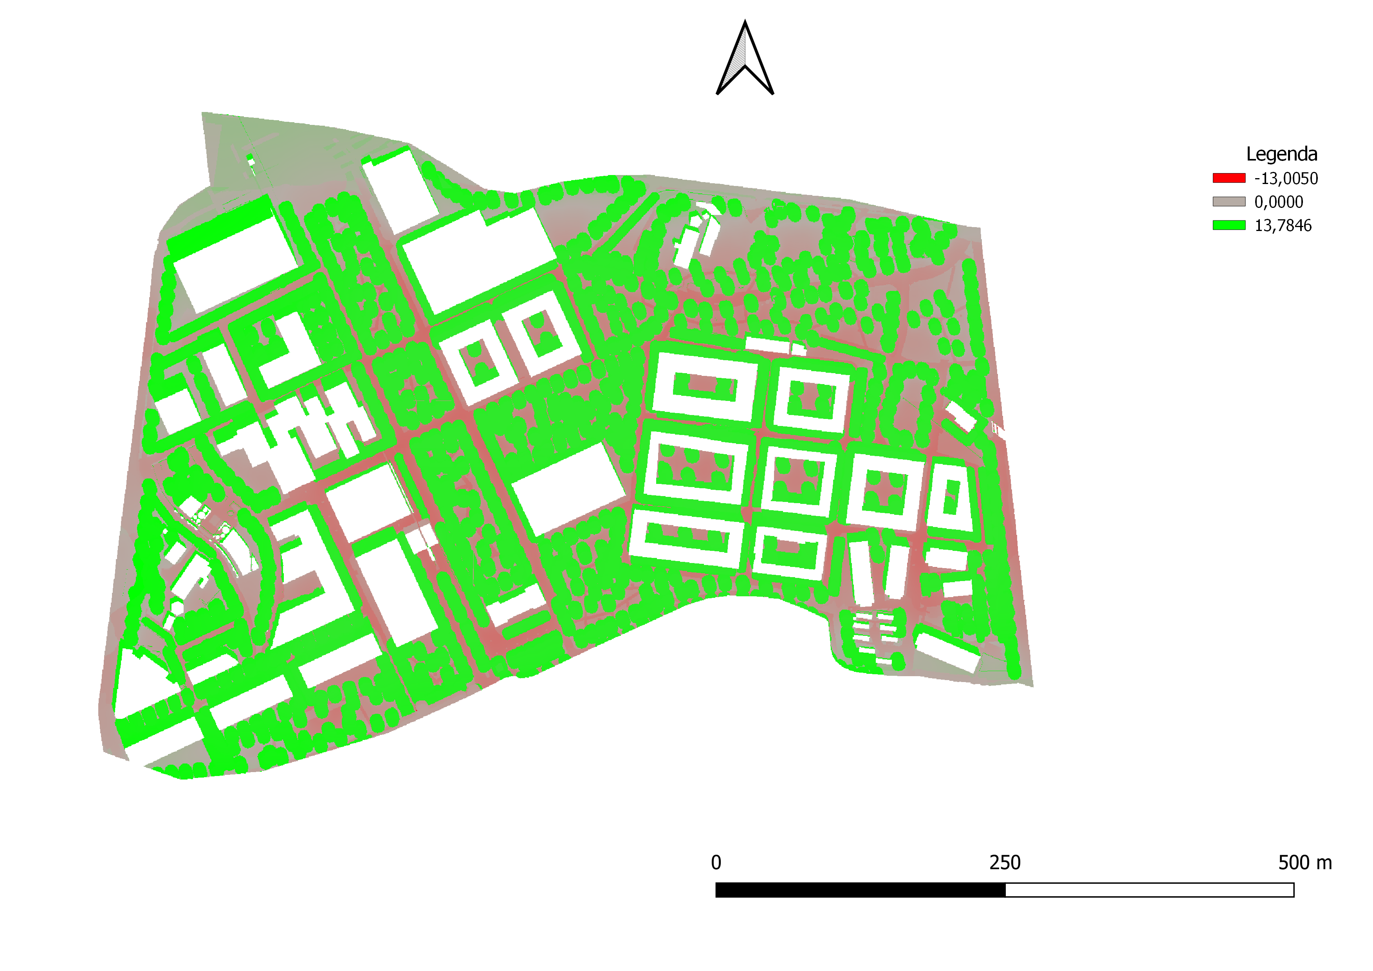
Case study Berlijnplein
Toegepaste ontwerpmaatregelen
Maximaal toevoegen groen (variant 4)
703 bomen geplant
12.936 m² struiken geplant
Hittestress bij maximaal groen
Verschil met variant 1
Gevoelstemperatuur verlaging: 6,01 °C

Slide 37

Klimaatscenario’s
Uitgangspunten
Weersomstandigheden gelijk aan 08-08-2020
Temperatuur aangepast naar max. 47,4 (warmste dag in Zuid-Spanje)
Windsnelheid aangepast naar 1 m/s

Slide 38
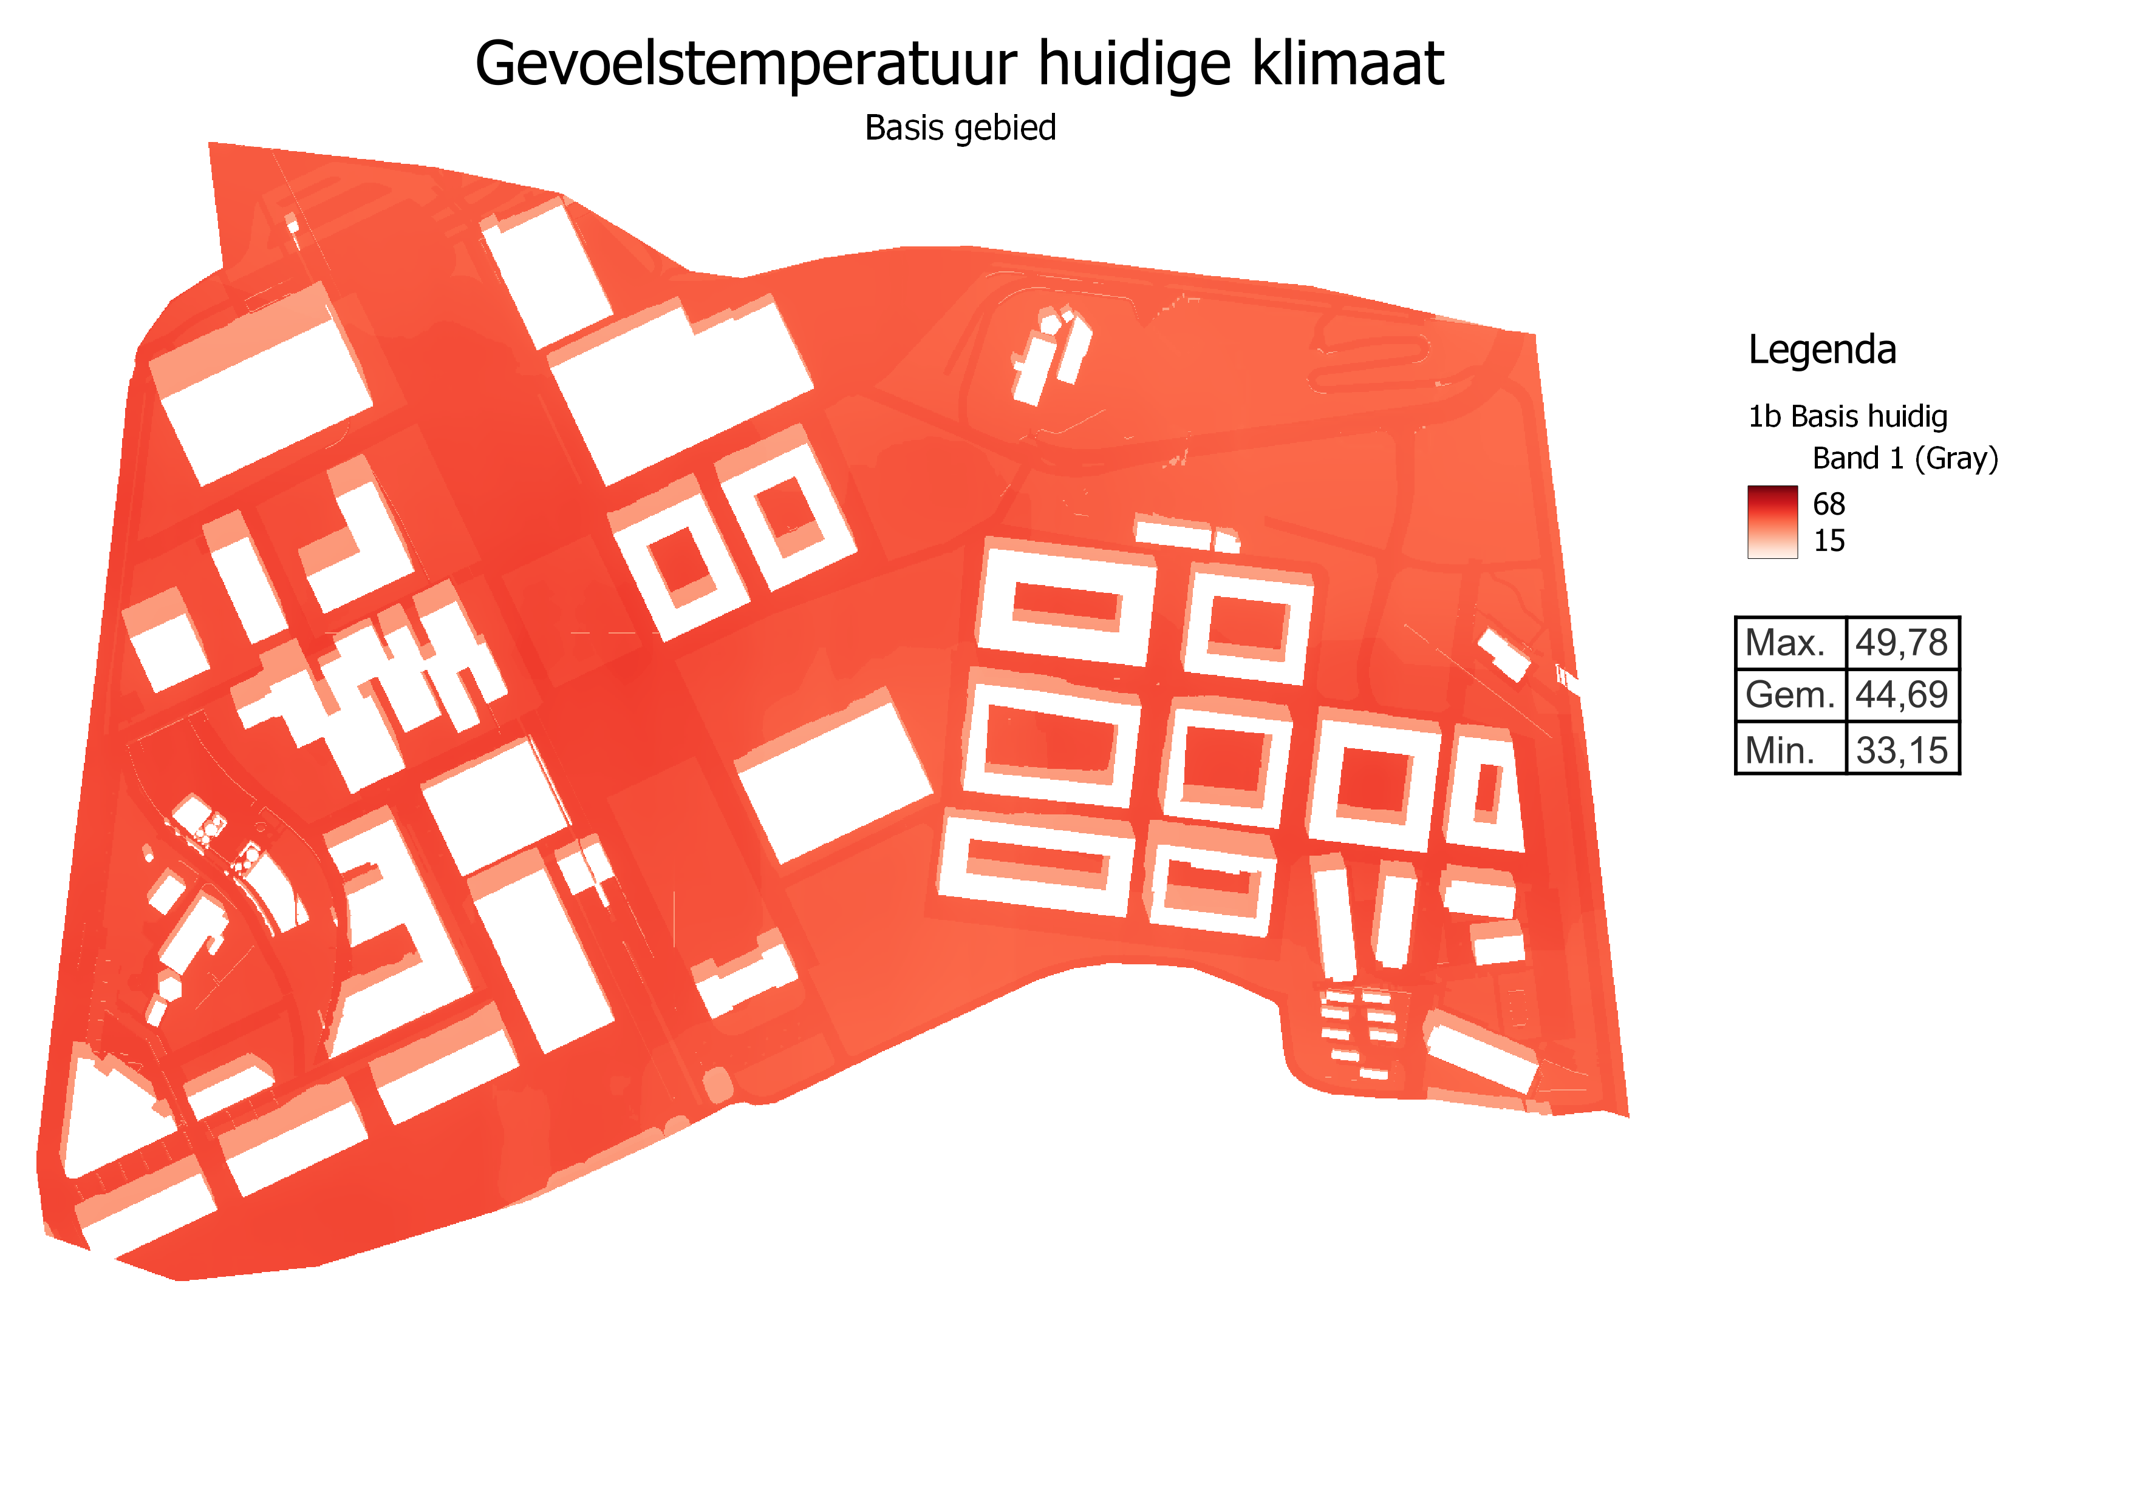
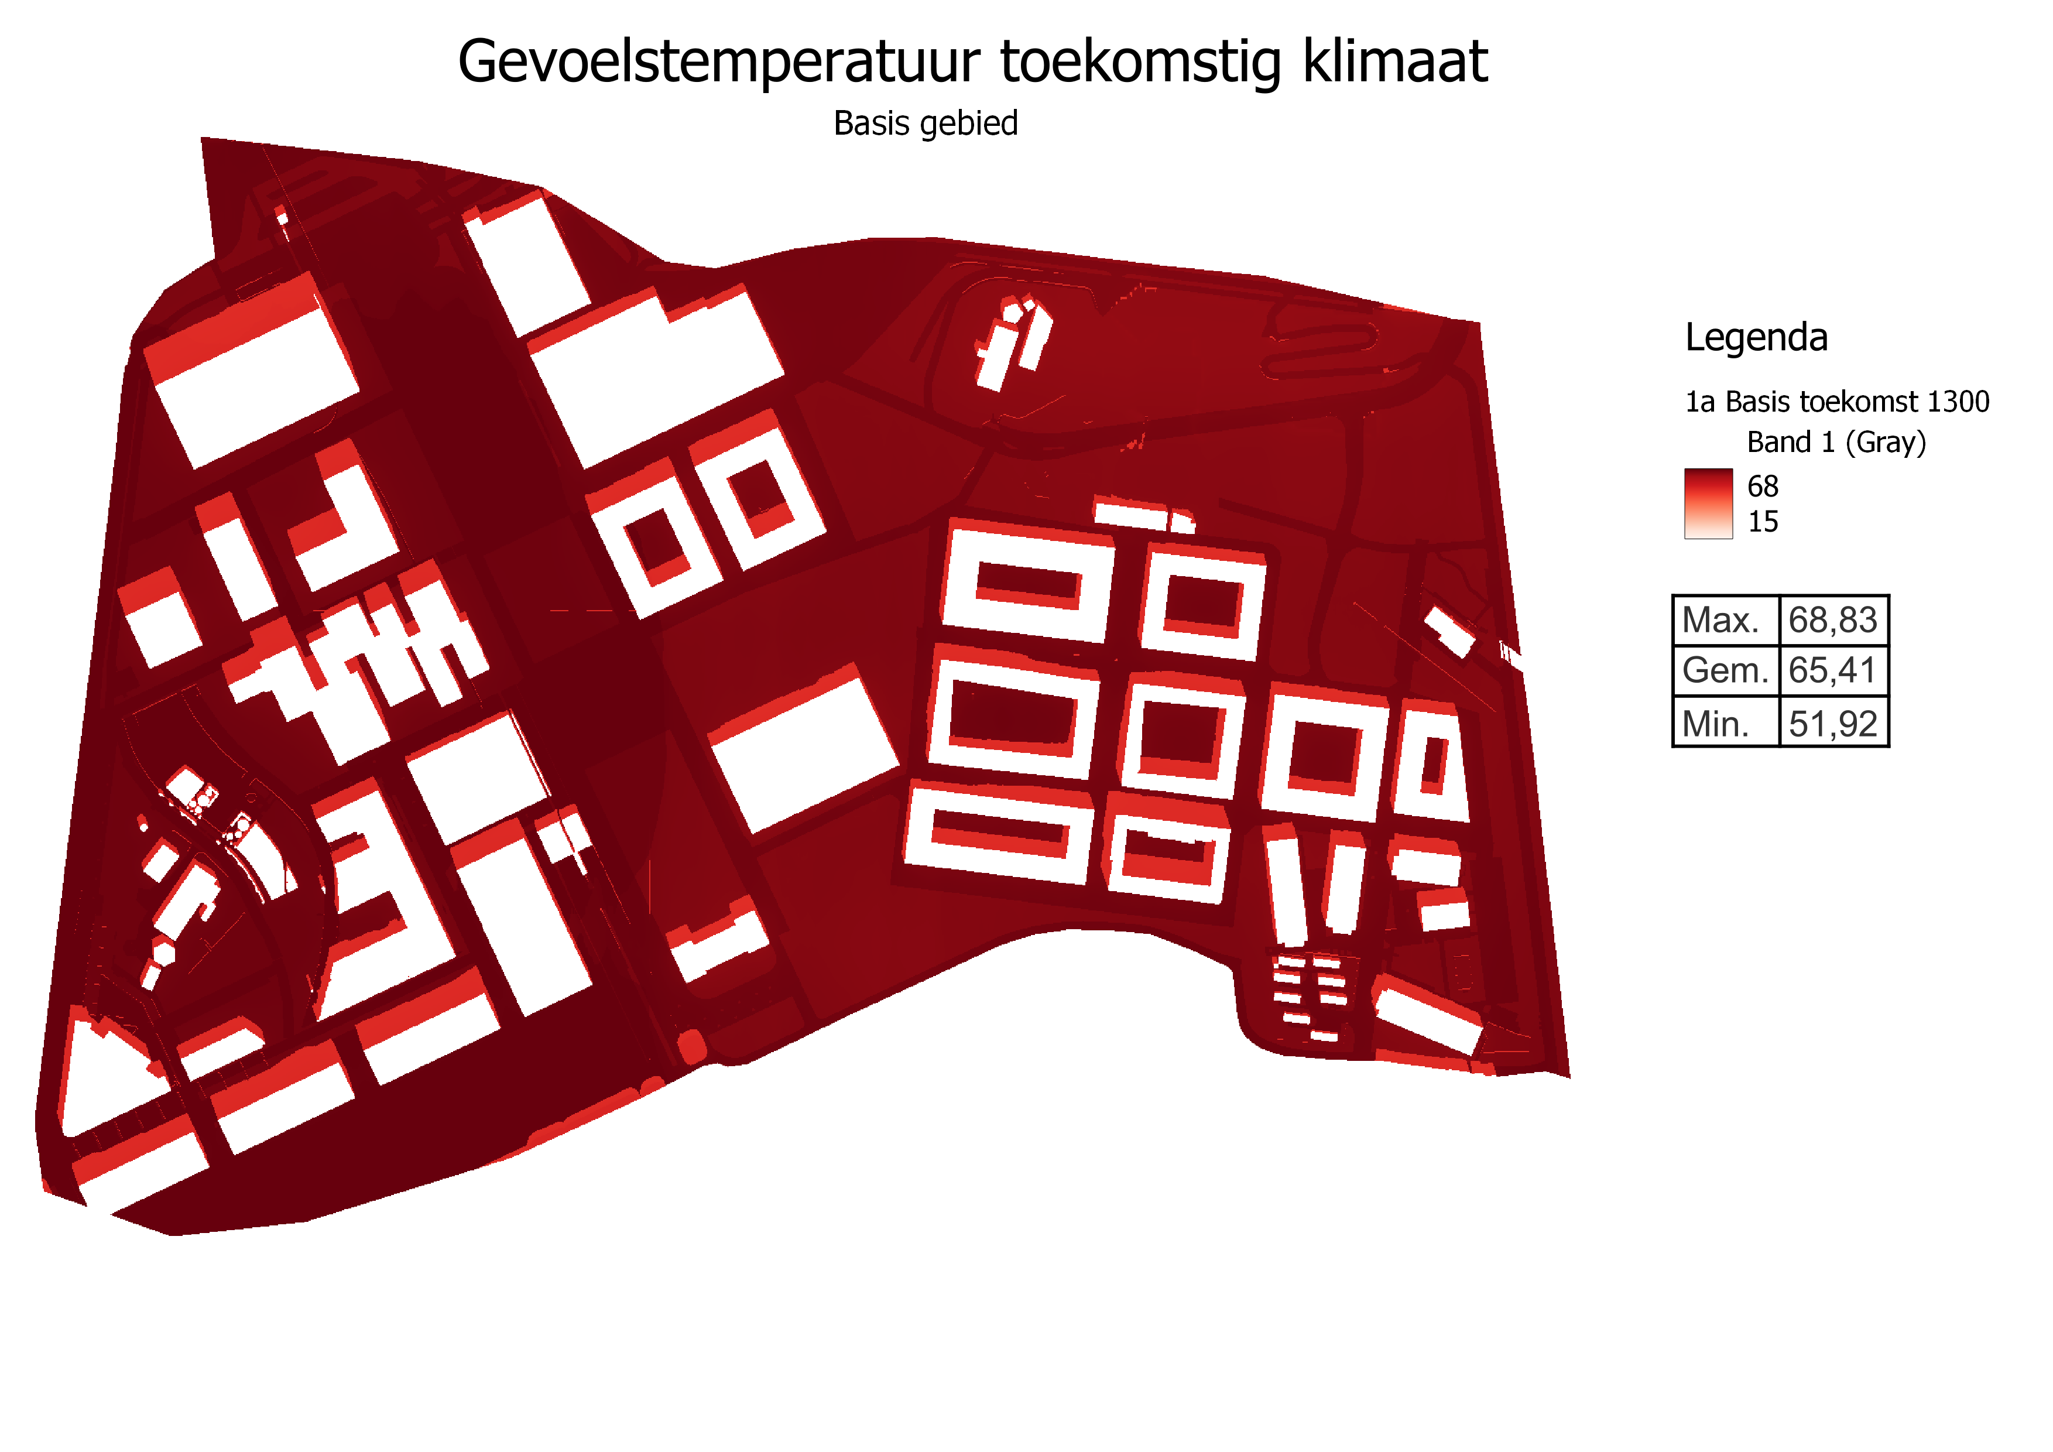
Klimaatscenario’s
Vergelijking klimaatscenario’s

Slide 39
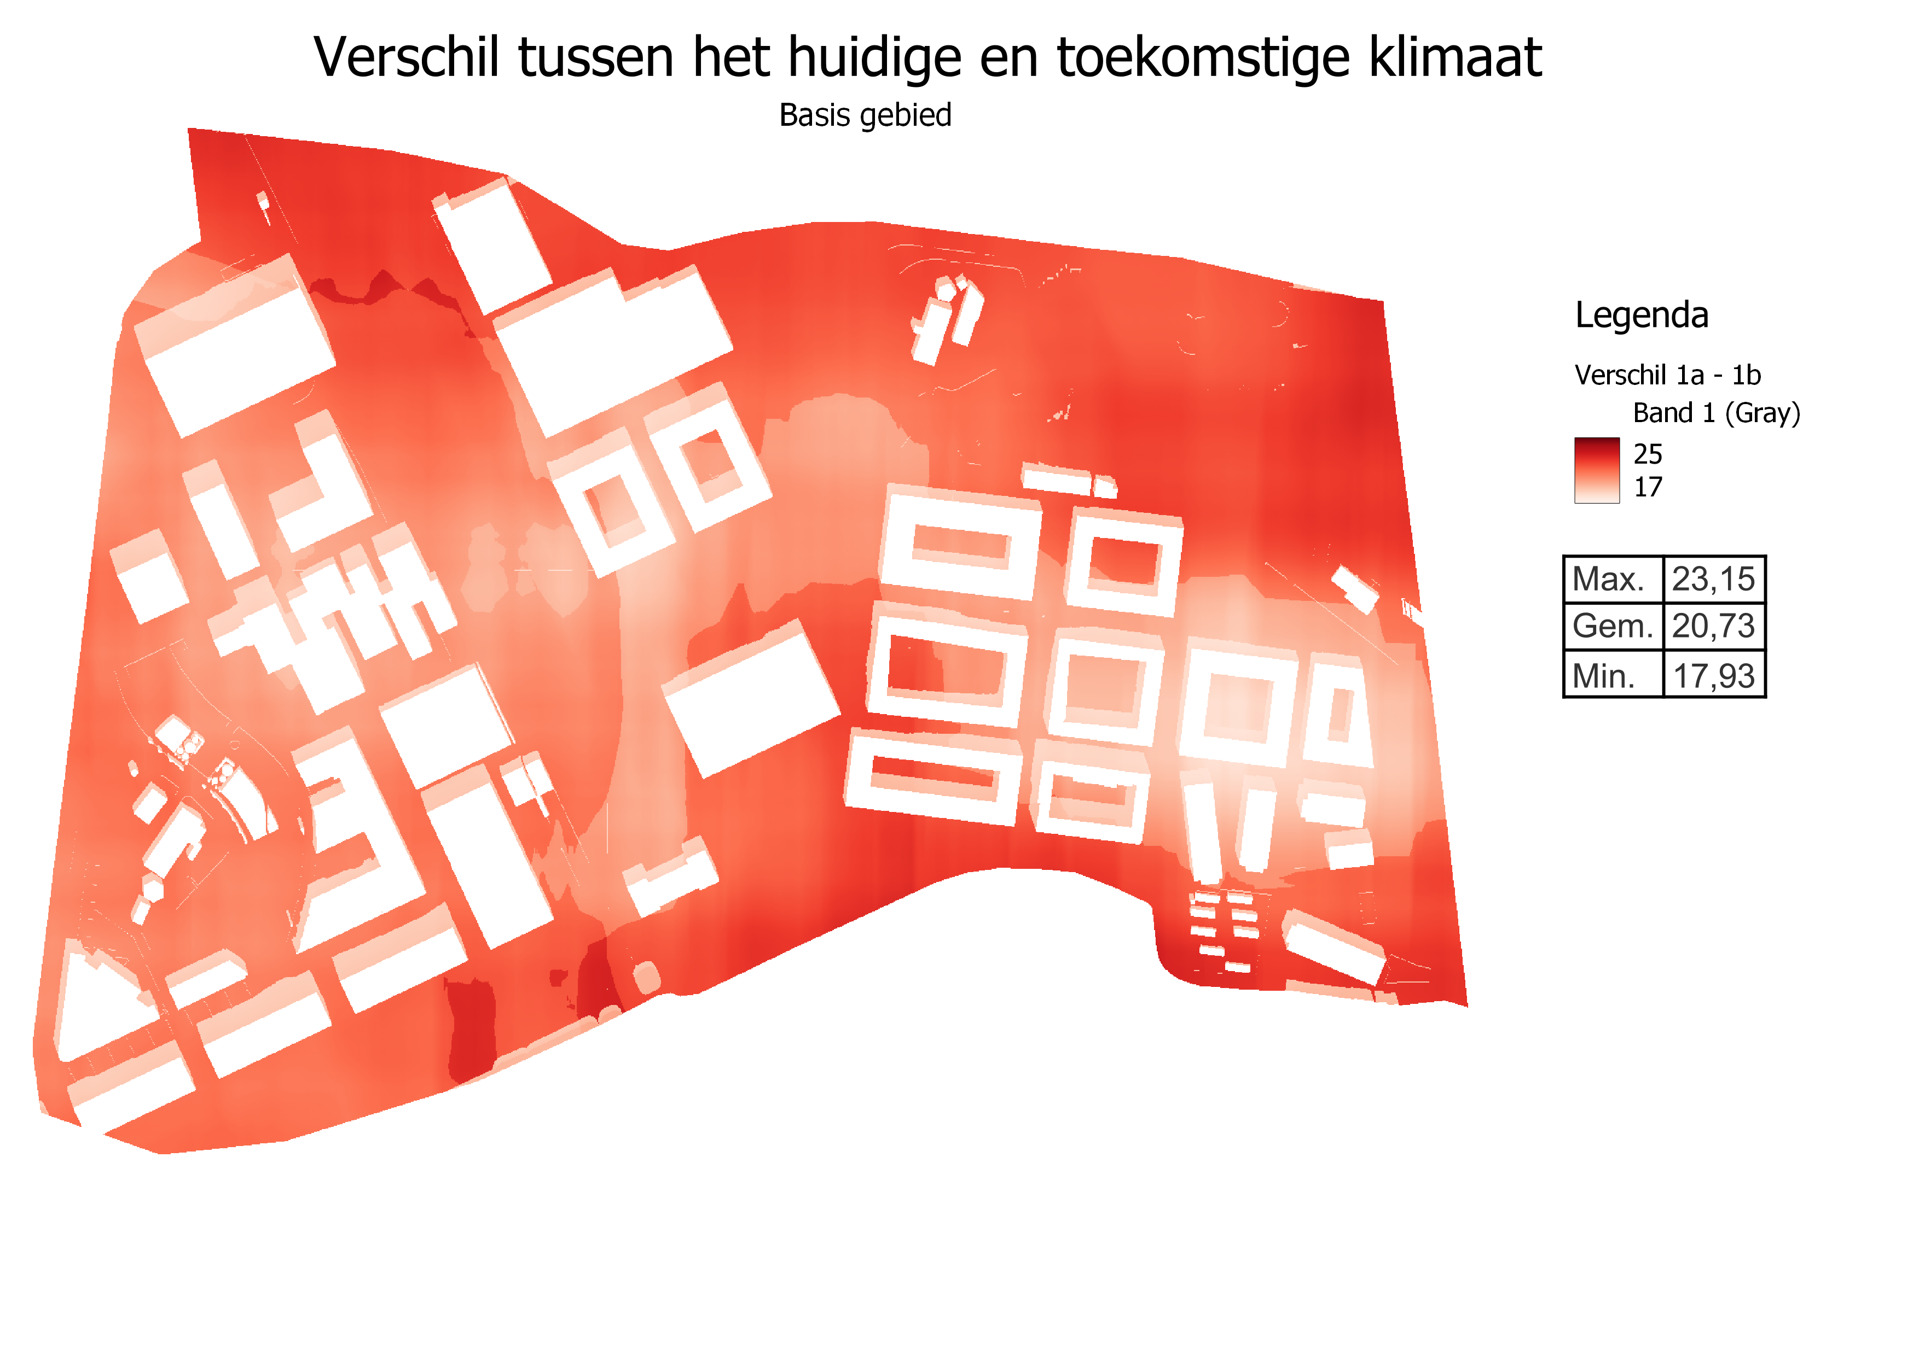
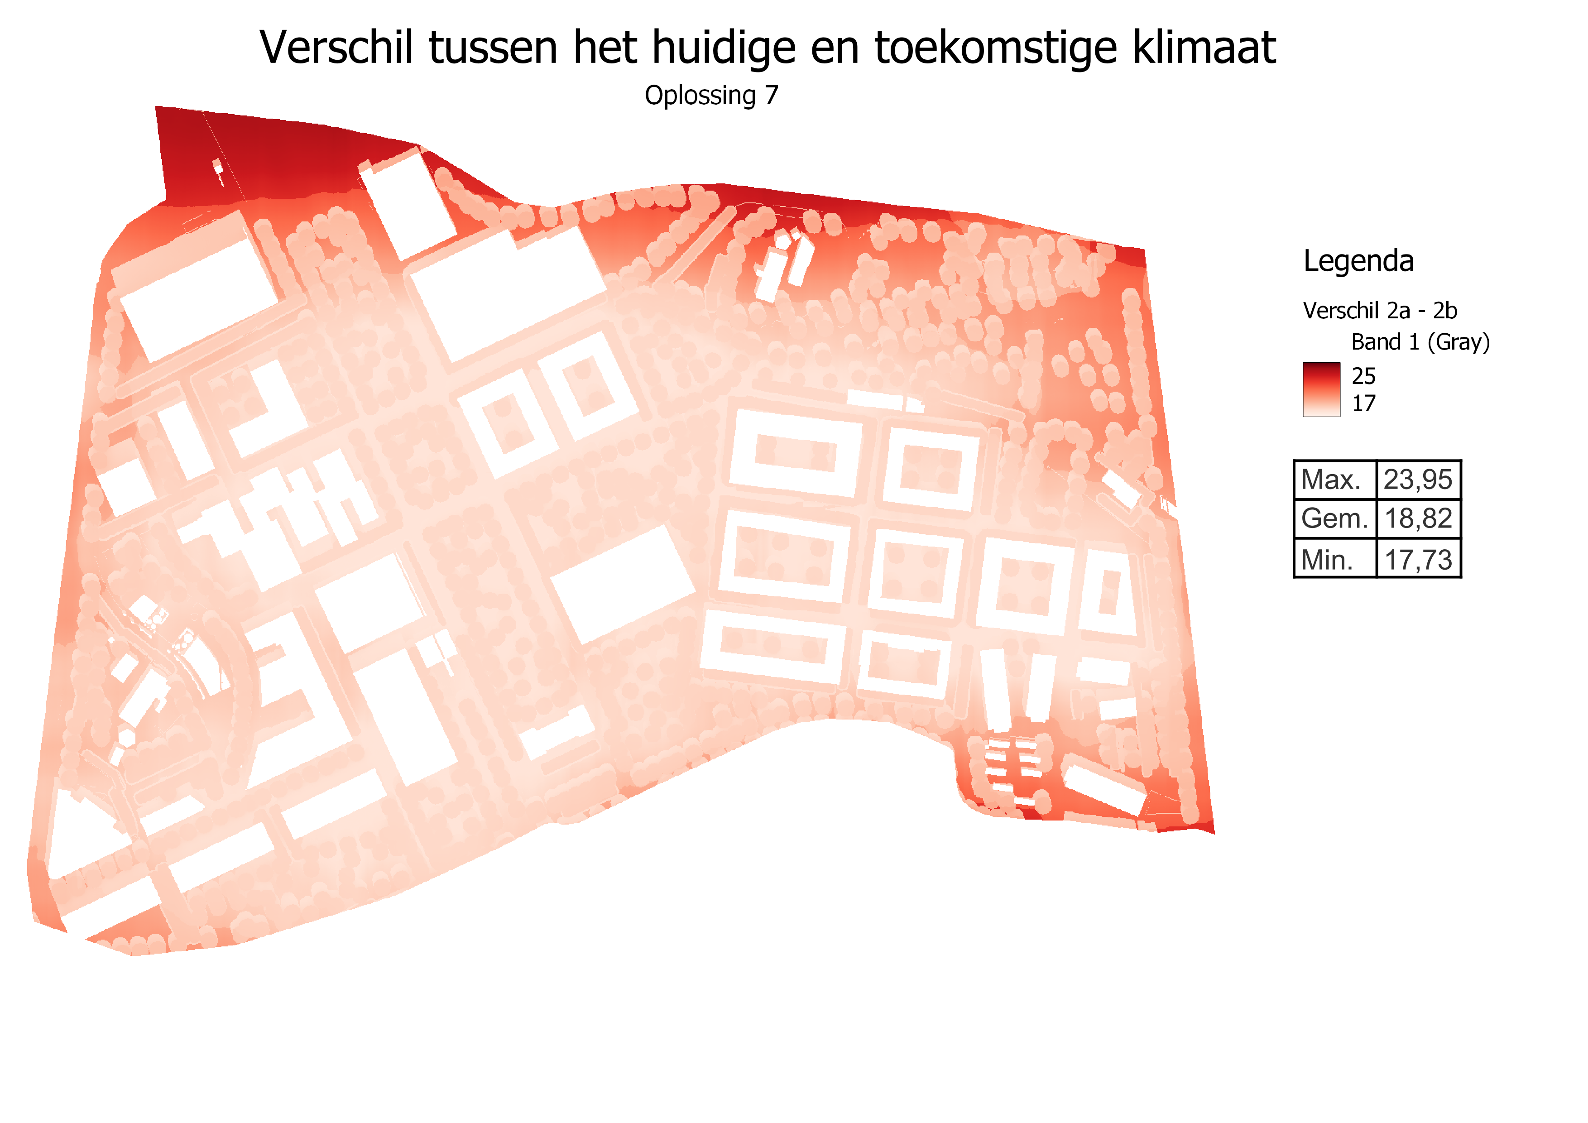
Klimaatscenario’s
Effect maatregelen
Zonder ontwerpmaatregelen
Met ontwerpmaatregelen

Slide 40
Conclusie
Hoe ontwerpen we een koele stad?
Het creëren van schaduw is het effectiefst voor het verlagen van de gevoelstemperatuur.
Bomen verlagen de gevoelstemperatuur met maximaal 13,51 °C.
De albedo verhogen geeft niet altijd het gewenste effect.
Het verkoelend effect van water op de gevoelstemperatuur reikt niet ver.
De reikwijdte van een park is circa 0,5 keer de diameter.
De meeste ontwerpmaatregelen hebben meerdere meekoppelkansen.

Slide 41




‘
Wij maken duurzaamheid werkend!
Postbus 2073
2800 BE Gouda
T 088 - 163 53 00
E dwa@dwa.nl
I www.dwa.nl
Vestigingen
Gouda | Veenendaal | Rijssen | Amstelveen

